Slide 1

한국기술교육대학교 능력개발교육원
태블로 실습2
Tableau 실습 2
유양규(Rotunda)

Slide 2



01
Tableau 실습2

Slide 3

Tableau 실습2
01
Tableau 실습2
Notes:
note

Slide 4

01
Tableau 시작하기
Tableau Public 실행
이번 Tableau 실습을 진행하면서 Tableau 통합 문서에 여러 개의 보기를 만듭니다. 수행 할 단계와 작업 할 통합 문서는 대규모 소매 체인을 위해 본사에서 근무하는 직원에 대한 이야기를 기반으로 합니다. 기업의 비즈니스와 성과에 대해 질문하면서 단계별로 이야기가 펼쳐집니다.
Tableau 에서 데이터에 연결하는 방법을 배우게 됩니다. 유용한 전망을 만들고, 제시하고, 공유 할 수 있습니다. 실습 후 핵심 기능을 적용 할 수 있습니다.
source: https://www.tableau.com/learn/training
Notes:
note

Slide 5
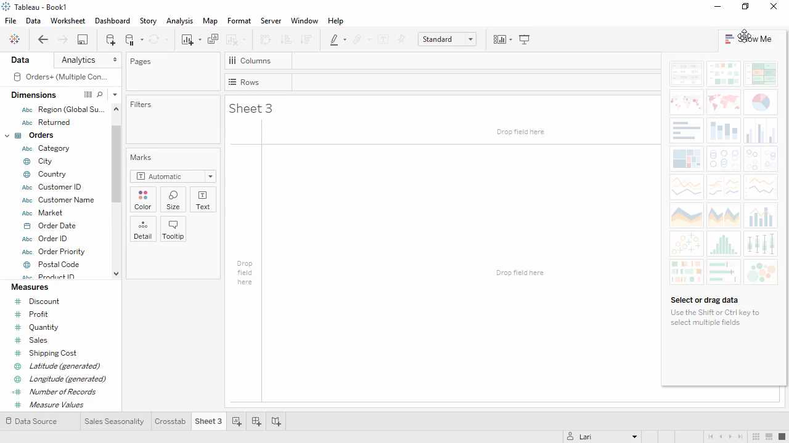
01
Tableau 실습2
Tableau는 보려는 데이터는 알고 있지만 효과적인 뷰를 만드는 방법을 모르는 경우에 유용하게 사용할 수 있는 Show Me (자동 표시)라는 간단한 도구를 제공합니다.
Show Me (자동 표시)에는 분석을 시작하는 데 도움이 될 수 있는 자주 사용하는 차트 유형 목록이 포함됩니다.
참고: Tableau에서는 다양한 차트를 만들 수 있습니다. 자동 표시는 원클릭 옵션이며 사용 가능한 전체 목록을 표시하는 것은 아닙니다.
Notes:
note

Slide 6
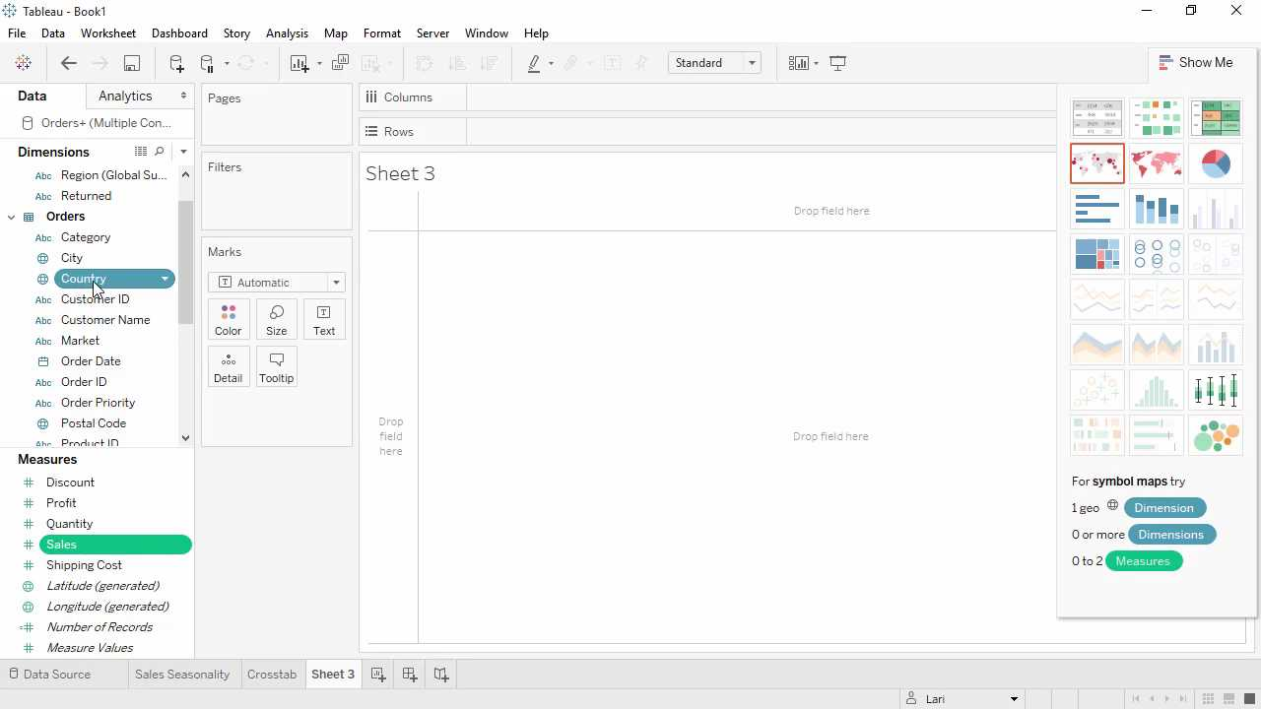
01
Tableau 실습2
Ctrl 키를 누른 상태에서 여러 Dimensions (차원) 및 Measures (측정값)을 선택하여 작동 중인 Show Me (자동 표시)를 살펴보도록 하겠습니다.
매출과 국가별 매출에 대해 알아보고자 합니다. 선택한 차원 및 측정값에 따라 다른 차트 유형이 하이라이트 됩니다.
Notes:
Ctrl를 누른상태에서 multi select를 하고 그래프를 선택

Slide 7
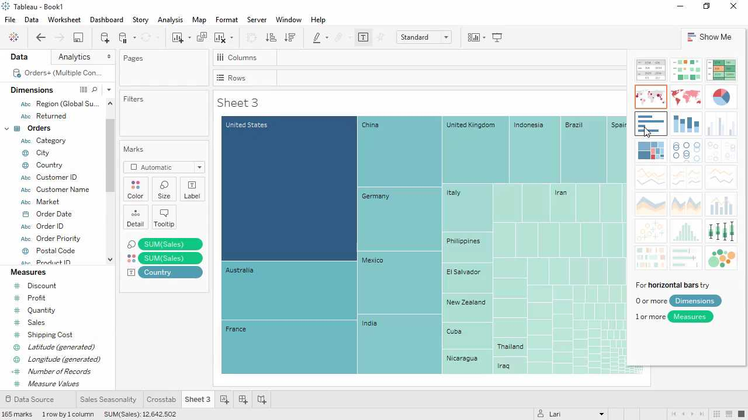
01
Tableau 실습2
Show Me (자동 표시)에 자동 표시 가능한 여러 그래프를 선택할 수 있습니다.
Notes:
note

Slide 8
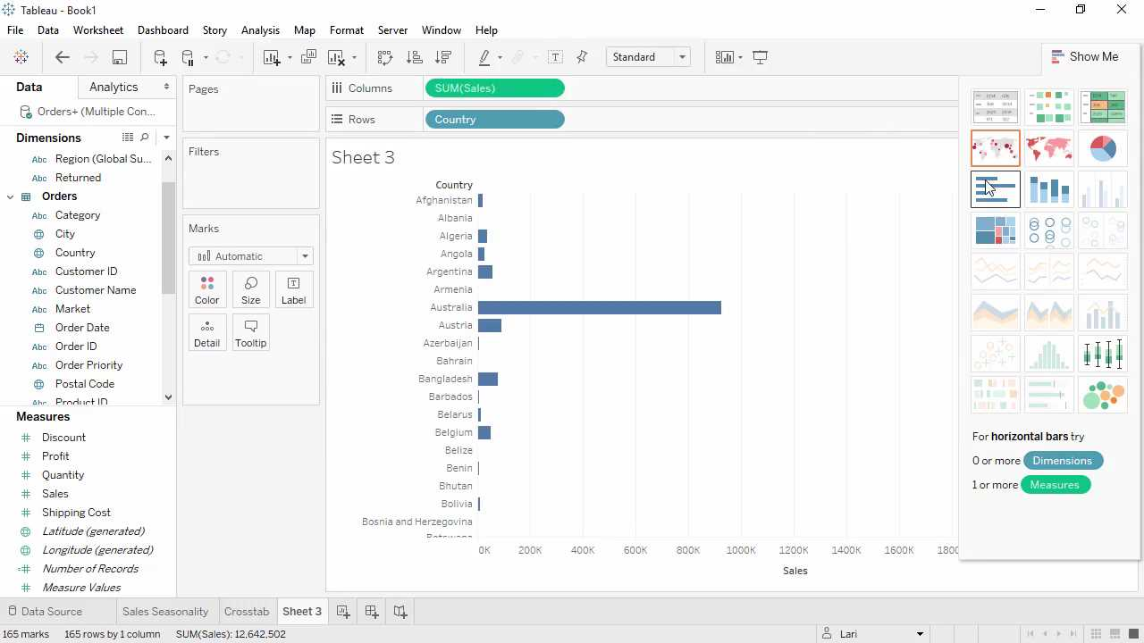
01
Tableau 실습2
Show Me (자동 표시)에 자동 표시 가능한 여러 그래프를 선택할 수 있습니다.
Notes:
note

Slide 9
01
Tableau 시작하기
Exercise
시장별 판매 수량 보고서 준비
드래그 앤드 드롭으로 Category 별 판매 수량을 표시하는 막대 그래프를 만들어 봅니다.
만들어진 막대 그래프의 Category를 세그먼트 별로 세분화 해서 표시 해 봅니다.
Category, 세그먼트 별 판매수량을 시장별로 표시해 봅니다.
Notes:
15분

Slide 10
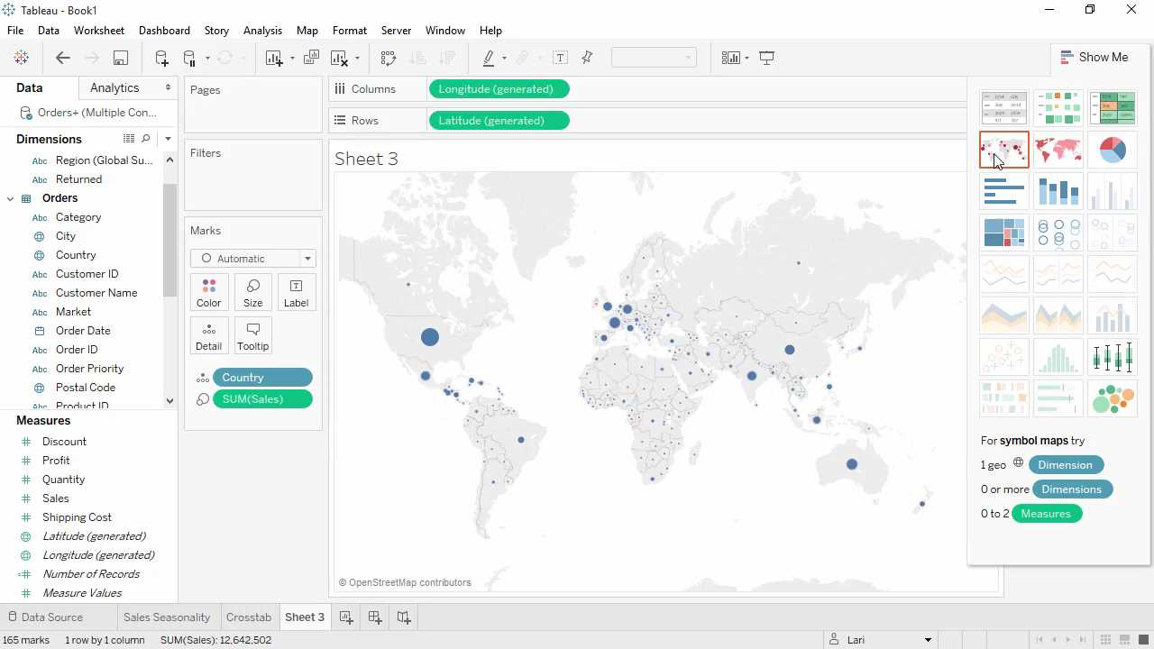
01
Tableau 실습2
기호 지도가 해당 필드에 대한 좋은 선택으로 보입니다.
source: https://www.tableau.com/learn/training
Notes:
note

Slide 11
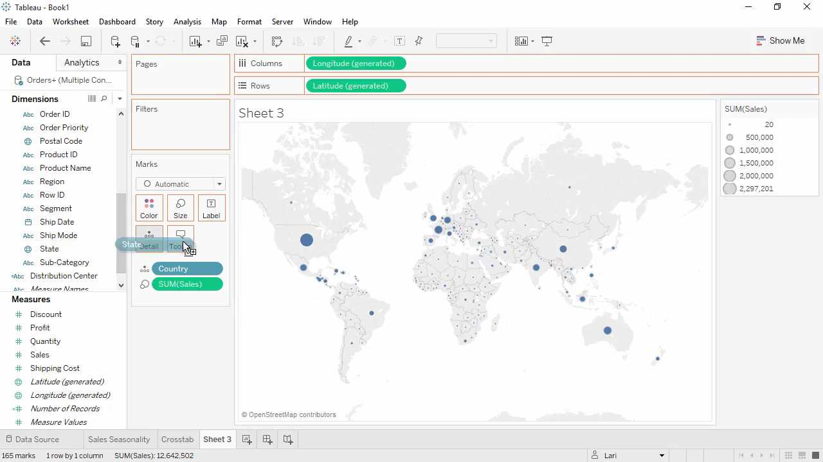
01
Tableau 실습2
State (주)도 Detail에 추가해 보겠습니다.
Notes:
note

Slide 12
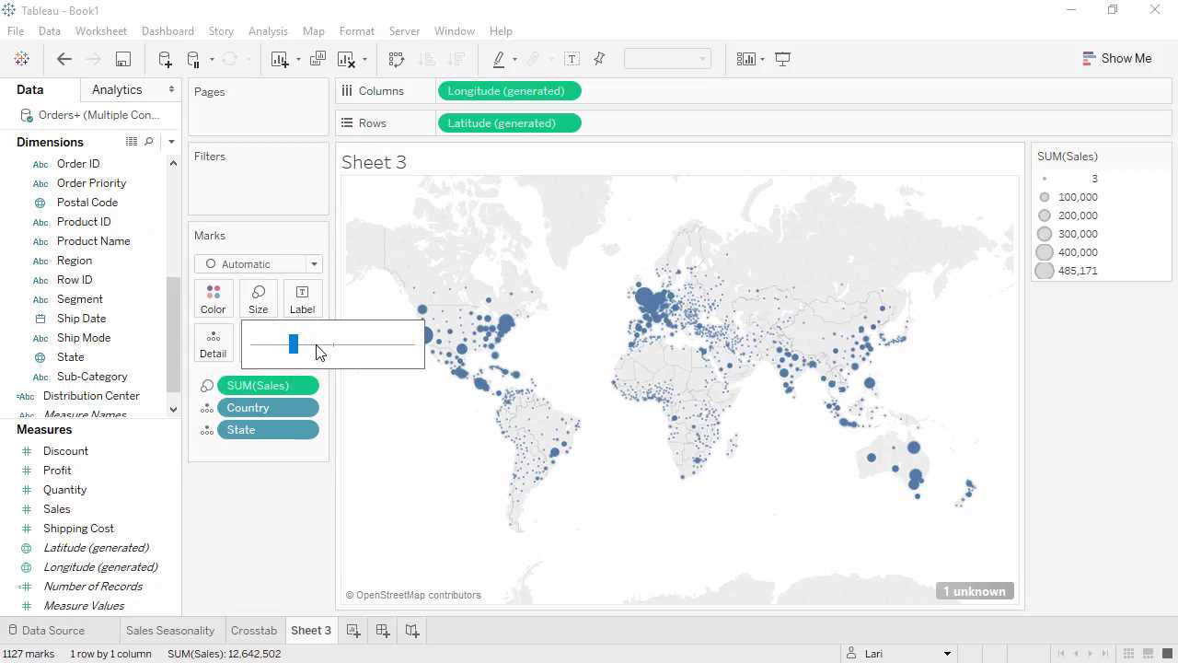
01
Tableau 실습2
사이즈 선반을 클릭하여 점의 사이즈를 늘릴 수 있습니다.
Notes:
note

Slide 13
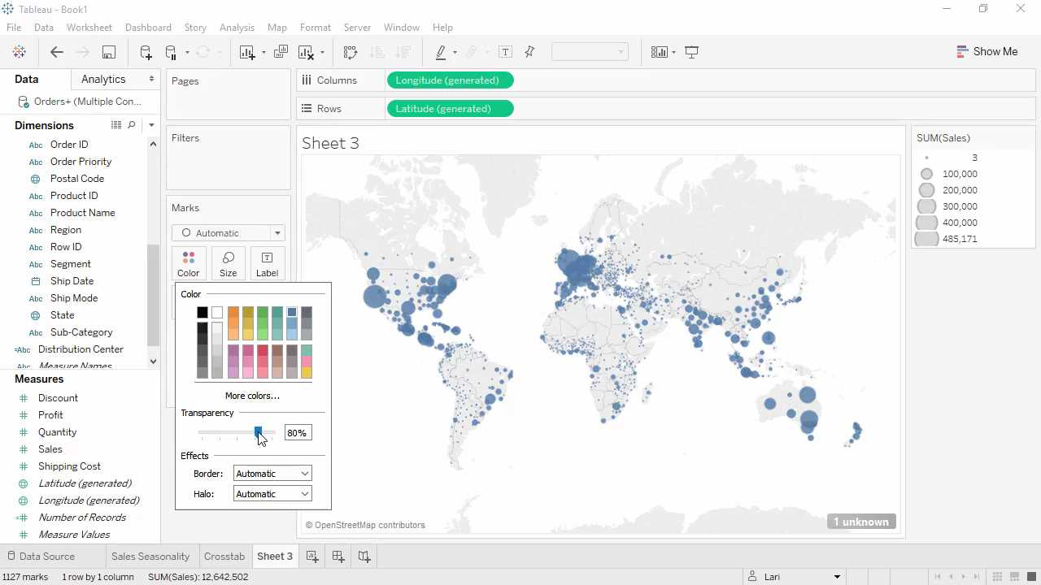
01
Tableau 실습2
투명도를 80%도 조절해 보겠습니다.
Notes:
note

Slide 14
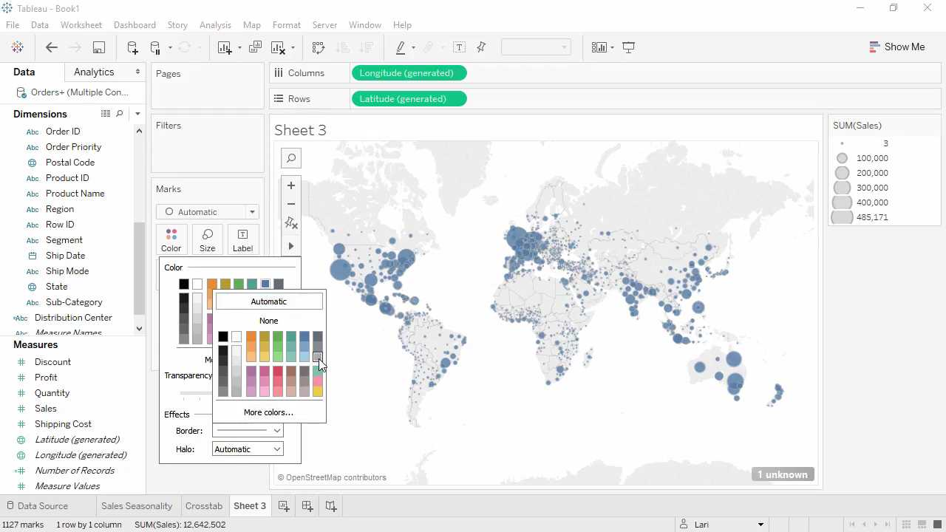
01
Tableau 실습2
Border (테두리)를 추가하겠습니다.
Notes:
note

Slide 15
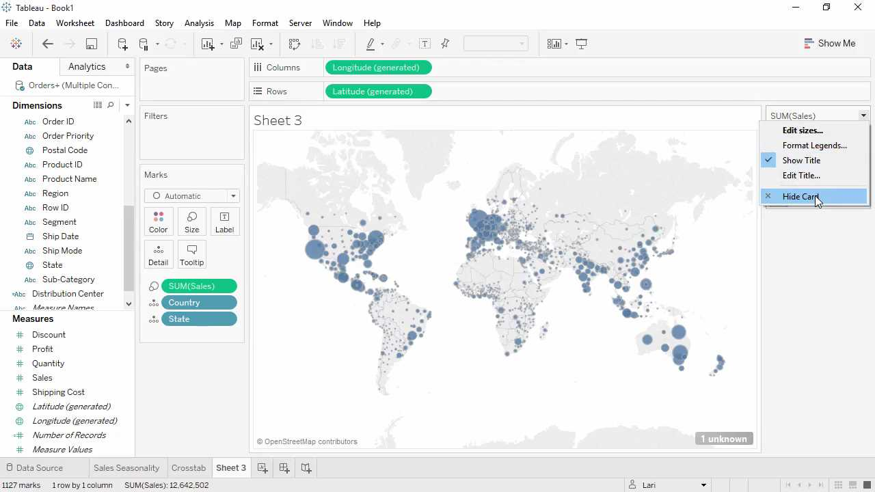
01
Tableau 실습2
사이즈 범례를 숨길 수 있습니다.
source: https://www.tableau.com/learn/training
Notes:
note

Slide 16
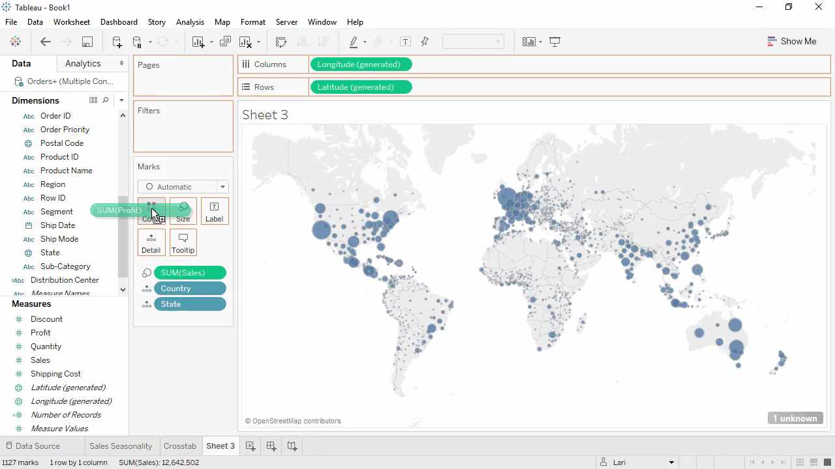
01
Tableau 실습2
Measures (측정값)의 Profit (수익)을 컬러 (색상)로 드래그 해서 State (주)의 색상을 수익별로 지정해 보겠습니다.
Notes:
note

Slide 17
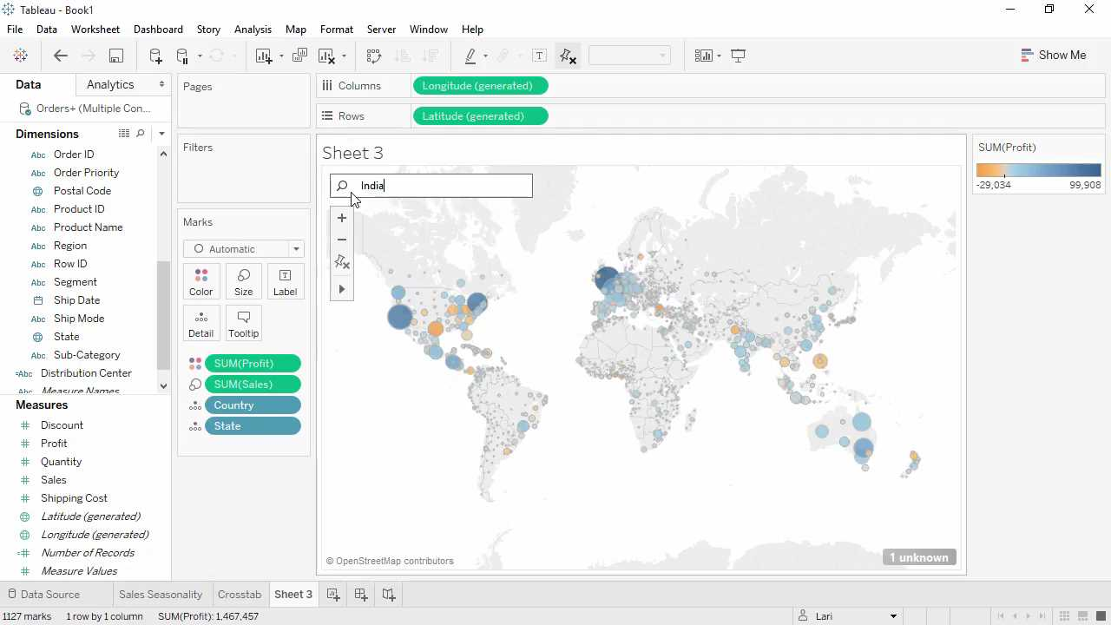
01
Tableau 실습2
Measures (측정값)의 Profit (수익)을 컬러 (색상)로 드래그 해서 State (주)의 색상을 수익별로 지정해 보겠습니다.
Notes:
크기와 모양으로 2가지 attribute를 표현할수 있슴

Slide 18
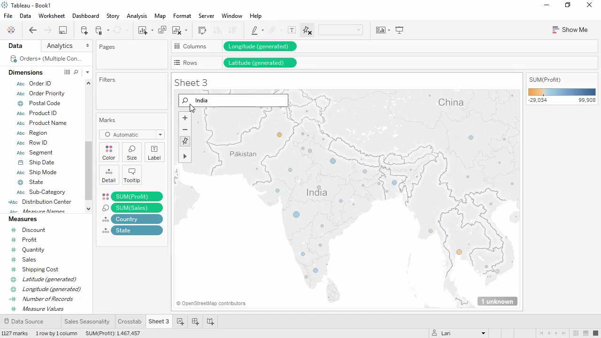
01
Tableau 실습2
지리적 검색도 수행할 수 있습니다. 특정 지역의 매출에 대해 알아보려면 해당 정보로 바로 탐색할 수 있습니다.
검색창에 나라이름으로 검색이 가능합니다.
Notes:
크기와 모양으로 2가지 attribute를 표현할수 있슴

Slide 19

01
Tableau 실습2
핀 고정을 해제해 다시 축소해 보겠습니다.
Notes:
note

Slide 20
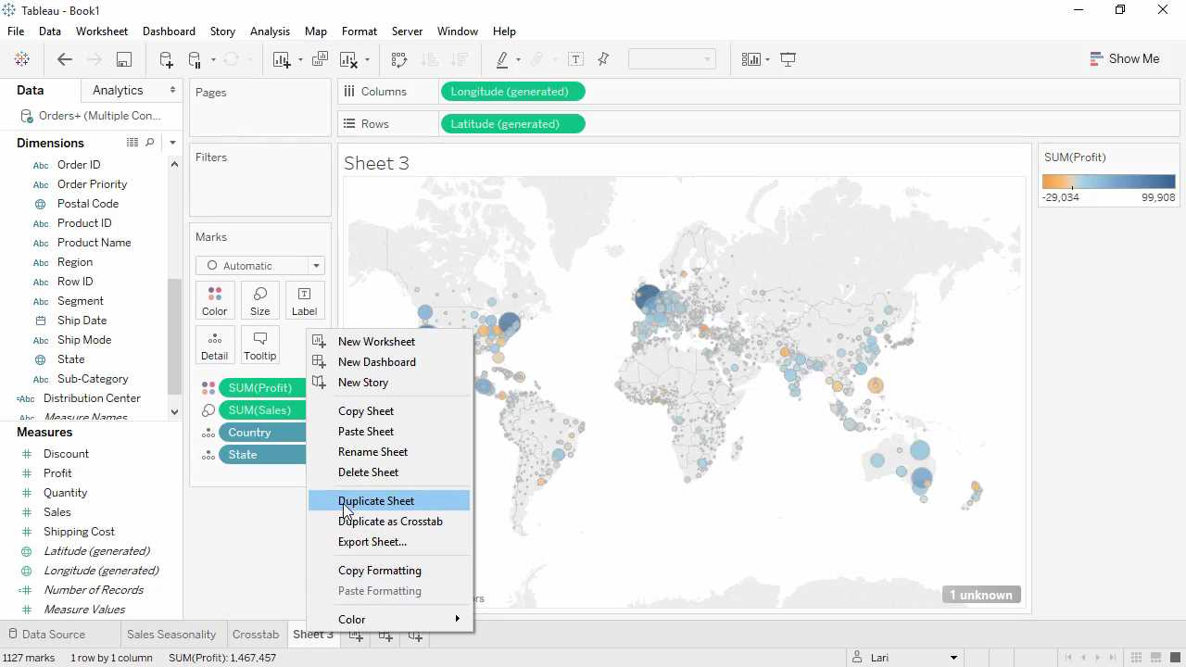
01
Tableau 실습2
Sales Seasonality 결과 그래프를 보면 7월에 매출 급락이 있습니다. 그러한 결과는 본사에서 주도한 조치 때문일까요, 아니면 계절적 영향일까요?
시간 경과에 따른 매출 변화를 반구별로 구분하면 알 수 있을텐데, 데이터에 반구 필드가 없지만 사용자 지정 지역을 직접 맵에 만들 수 있습니다.
원래 뷰를 그대로 남겨둘 수 있도록 이 시트를 마우스 오른쪽 버튼으로 클릭하고 복제하겠습니다.
Notes:
note

Slide 21
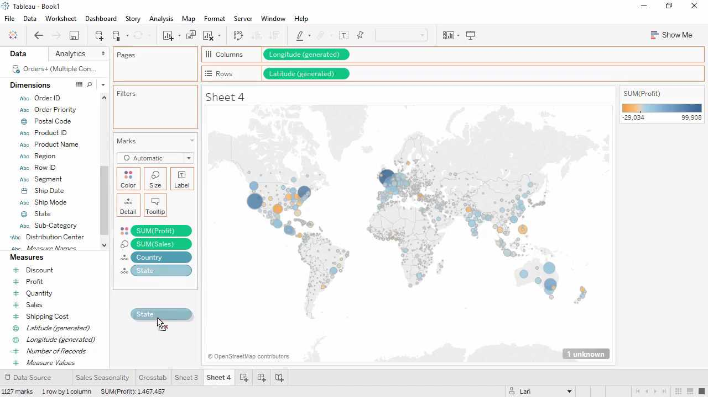
01
Tableau 실습2
국가를 제외하고 모두 제거하여 뷰를 간소화 합니다.
Notes:
note

Slide 22
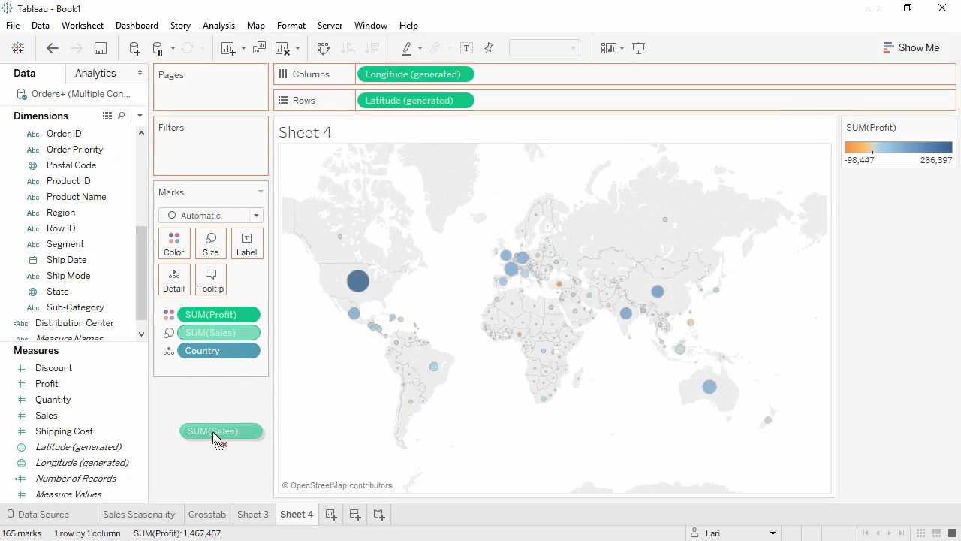
01
Tableau 실습2
국가를 제외하고 모두 제거하여 뷰를 간소화 합니다.
Notes:
note

Slide 23
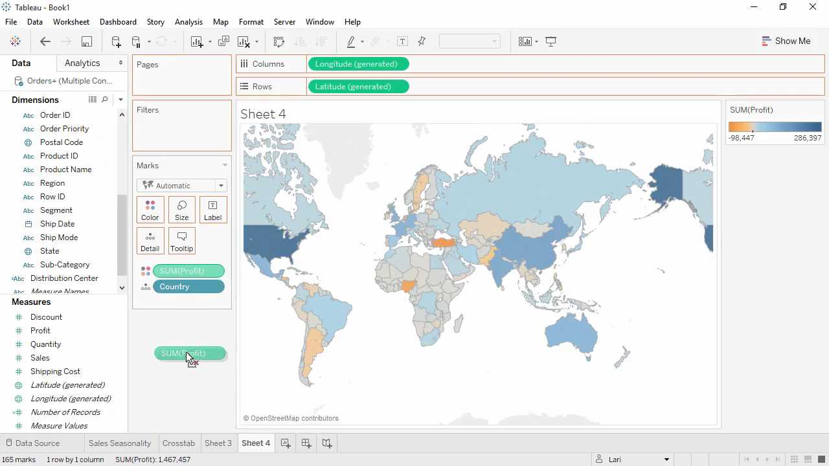
01
Tableau 실습2
국가를 제외하고 모두 제거하여 뷰를 간소화 합니다.
source: https://www.tableau.com/learn/training
Notes:
note

Slide 24
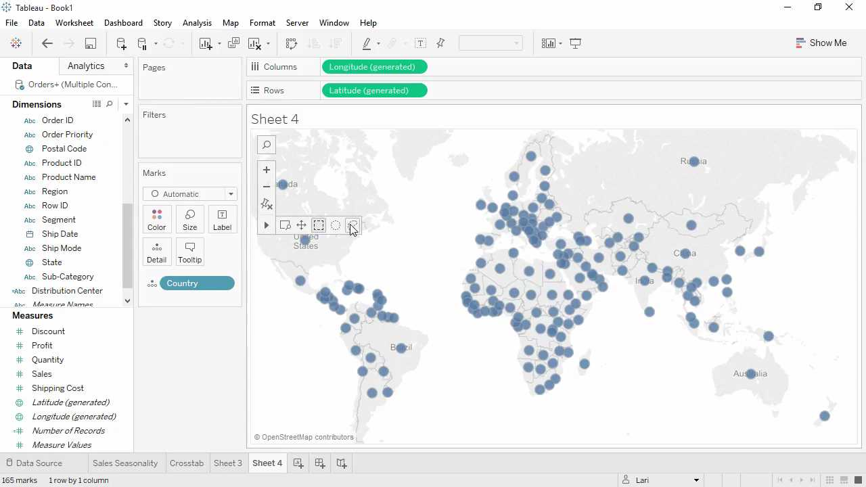
01
Tableau 실습2
다음으로 대략적으로 남반구를 범위로 하는 자유형 마크에 자유형 선택 도구를 사용해 보겠습니다.
Notes:
note

Slide 25
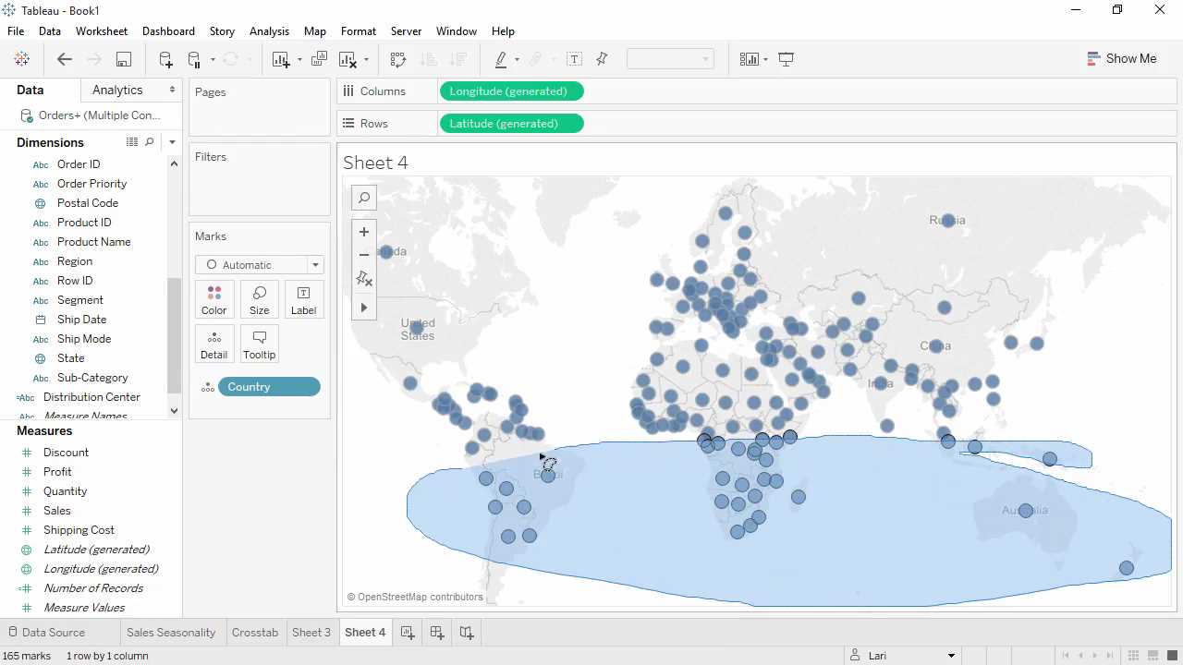
01
Tableau 실습2
마우스로 원하는 지역 범위를 그려서 대략적으로 잡았습니다.
Notes:
note

Slide 26
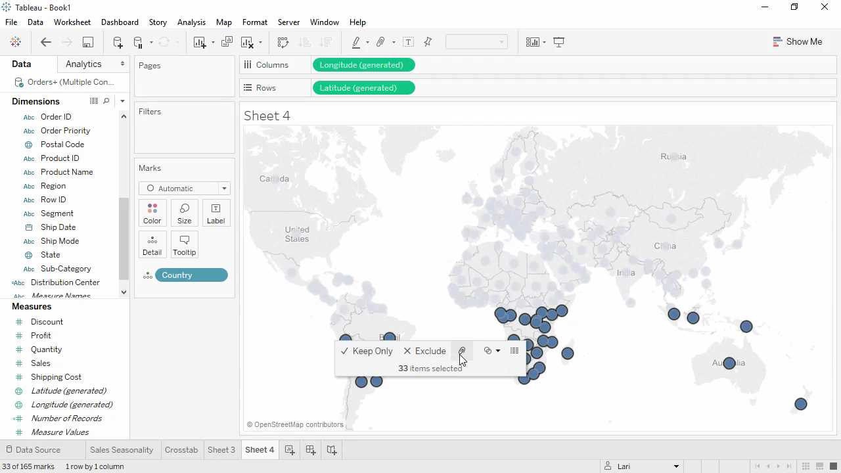
01
Tableau 실습2
도구 설명에서 종이클립 아이콘을 클릭하면 그런 국가들의 그룹이 만들어집니다.
Notes:
note

Slide 27
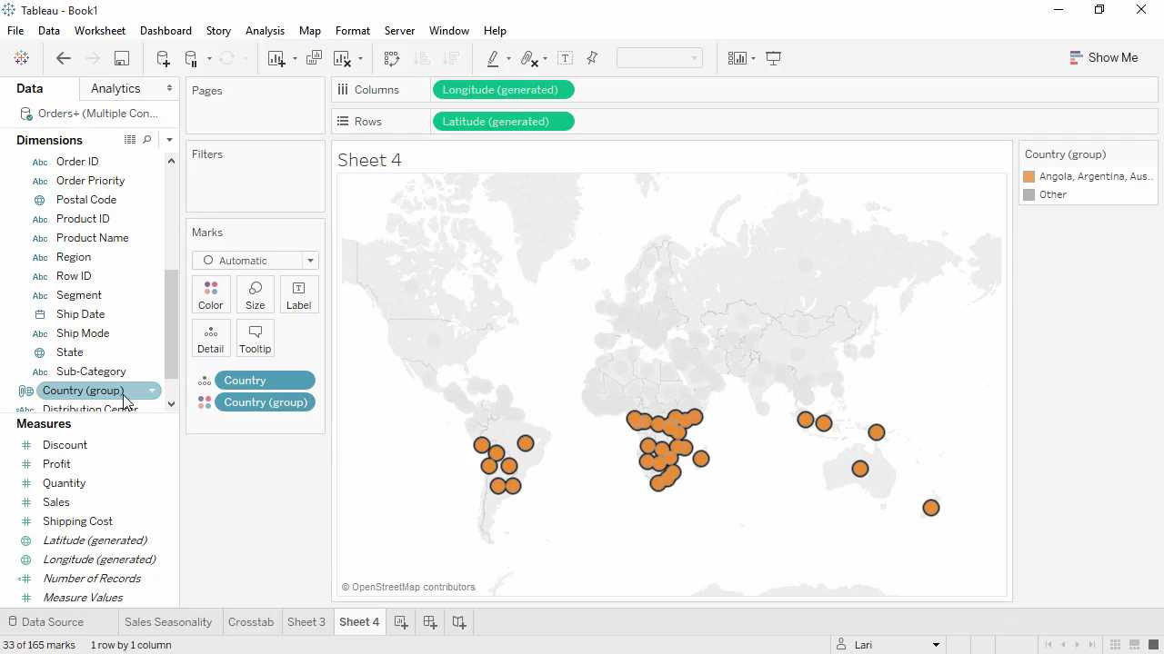
01
Tableau 실습2
데이터 패널에 그룹으로 설정된 국가로 새 필드를 만들었습니다.
Notes:
note

Slide 28
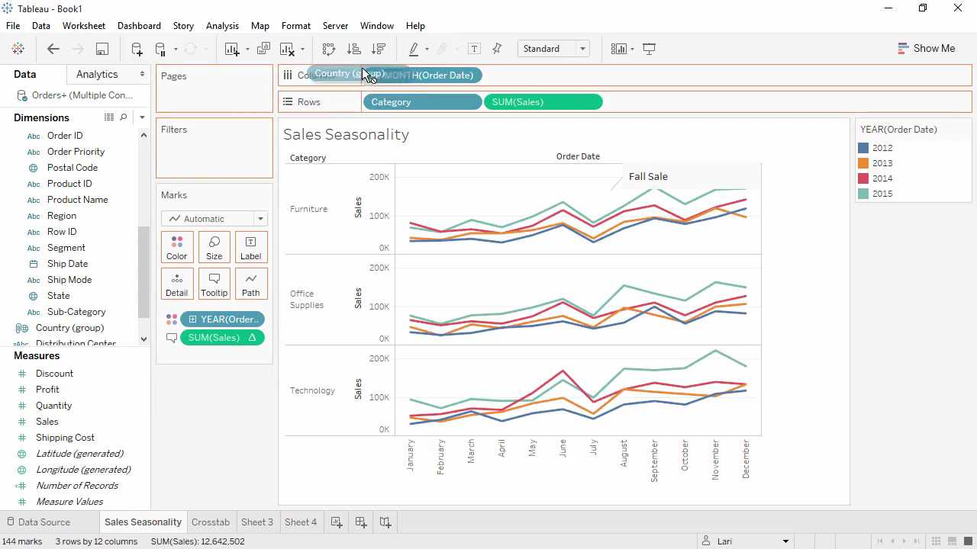
01
Tableau 실습2
Sales Seasonality (계절적 매출 변동) 탭으로 돌아가서 Country (group) 이라는 새 필드를 열에 추가합니다.
Notes:
note

Slide 29
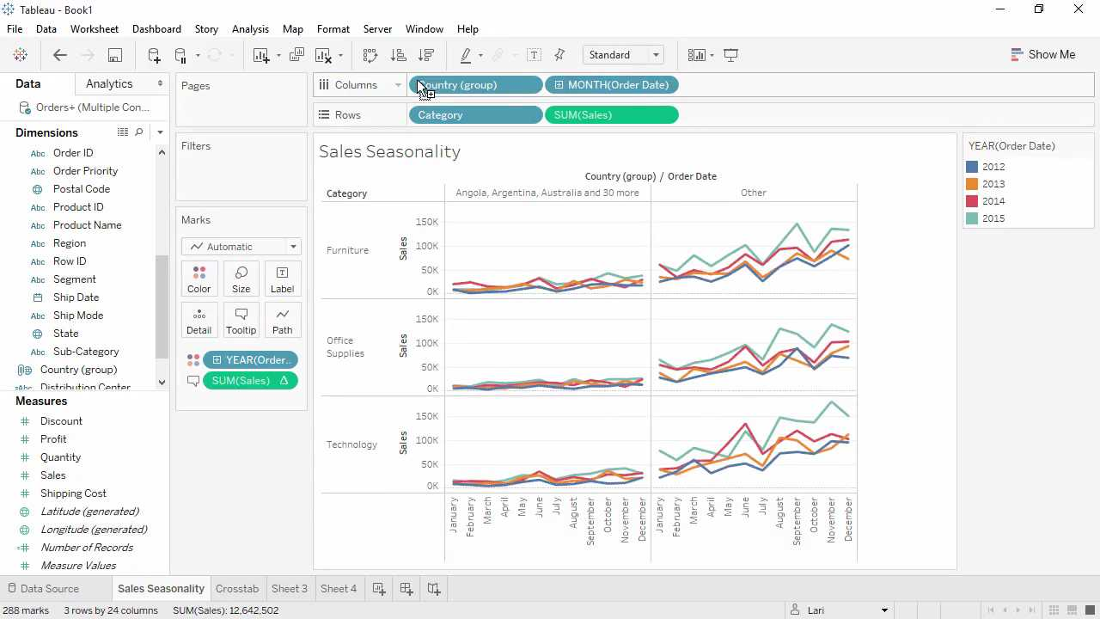
01
Tableau 실습2
전반적으로 남반구의 수익이 더 낮은 것으로 보이지만, 이 열만 표시하게 되면 계절적 변동 때문이라는 분명한 증거는 없습니다.
source: https://www.tableau.com/learn/training
Notes:
note

Slide 30
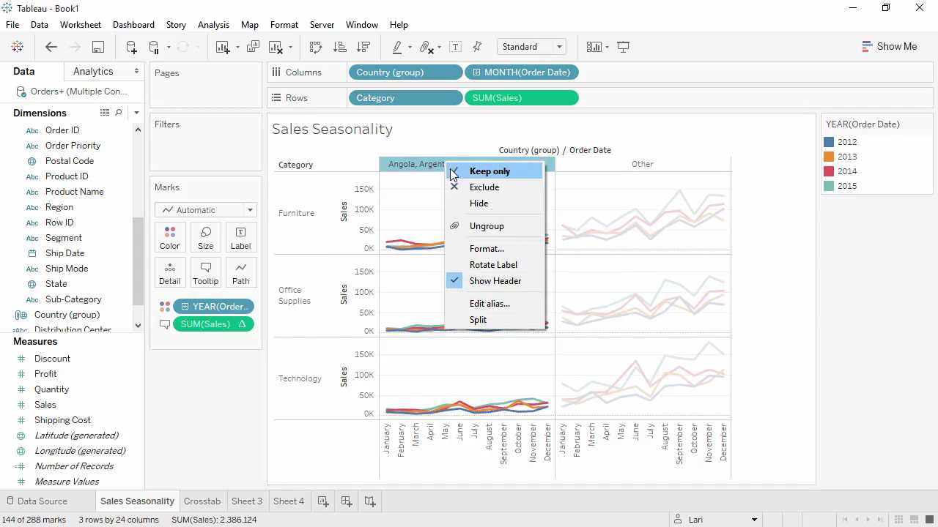
01
Tableau 실습2
이러한 분석 방법을 남겨 둘 수도 있고, 이 시트를 삭제하고 원래 맵으로 돌아갈 수도 있습니다.
Notes:
Keep only을 할수도 있다.

Slide 31

01
Tableau 실습2
이러한 분석 방법을 남겨 둘 수도 있고, 이 시트를 삭제하고 원래 맵으로 돌아갈 수도 있습니다.
Notes:
note

Slide 32
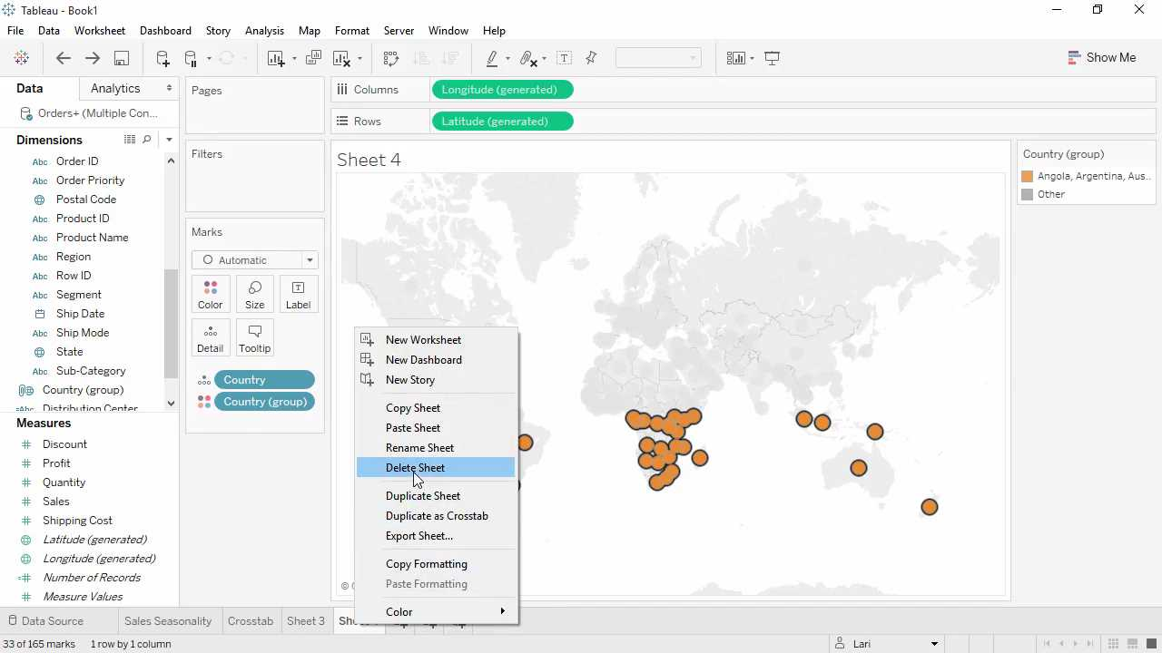
01
Tableau 실습2
이러한 분석 방법을 남겨 둘 수도 있고, 이 시트를 삭제하고 원래 맵으로 돌아갈 수도 있습니다.
Notes:
Delete Sheet을 해도 특정 sheet에서 Group를 만든 dimension은 지워지지 않는다.

Slide 33
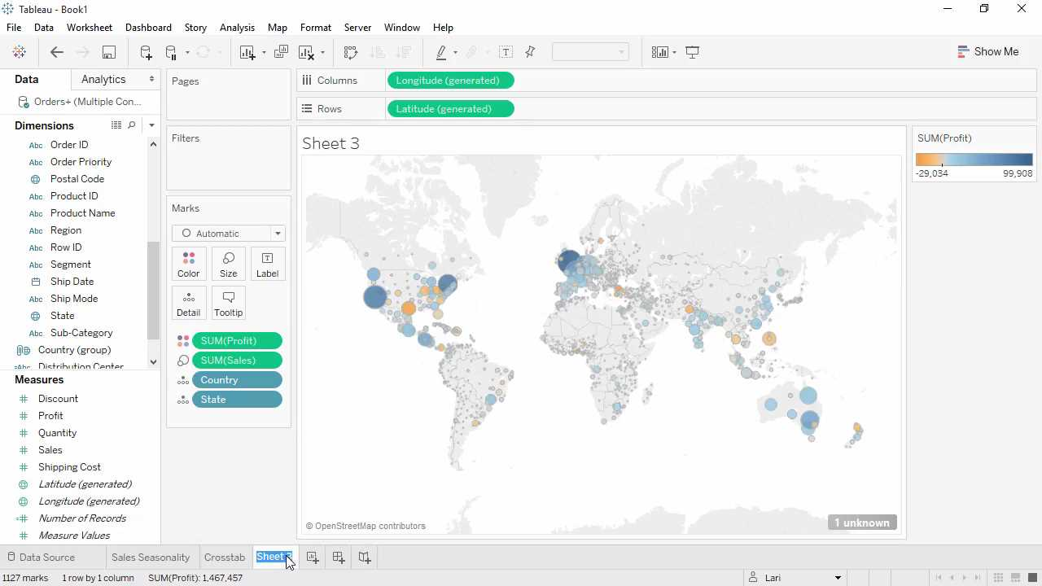
01
Tableau 실습2
이 탭을 '글로벌 매출 및 수익'이라고 이름을 지정하겠습니다.
Notes:
note

Slide 34
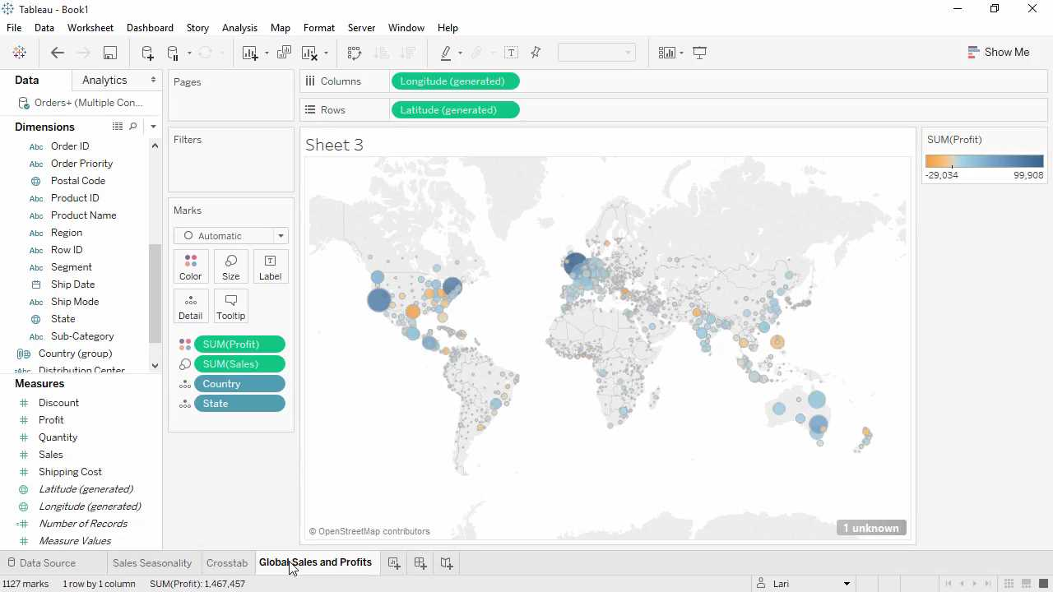
01
Tableau 실습2
이 탭을 Global Sales and Profits (글로벌 매출 및 수익) 라고 이름을 지정하겠습니다.
Notes:
note

Slide 35
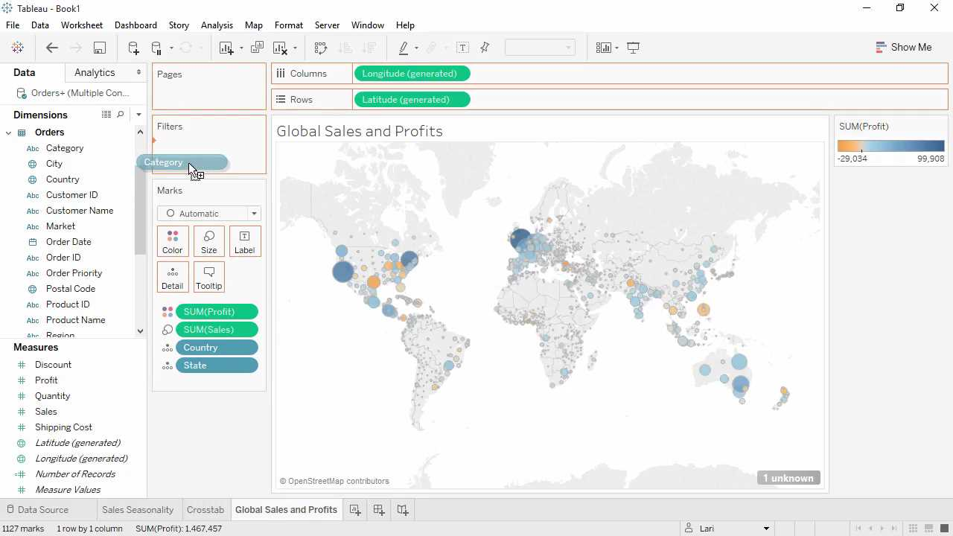
01
Tableau 실습2
앞에서 가구의 수익이 저조한 것을 확인했습니다. 더 자세히 알아보기 위해 Category를 필터 선반으로 드래그해 보겠습니다.
source: https://www.tableau.com/learn/training
Notes:
note

Slide 36
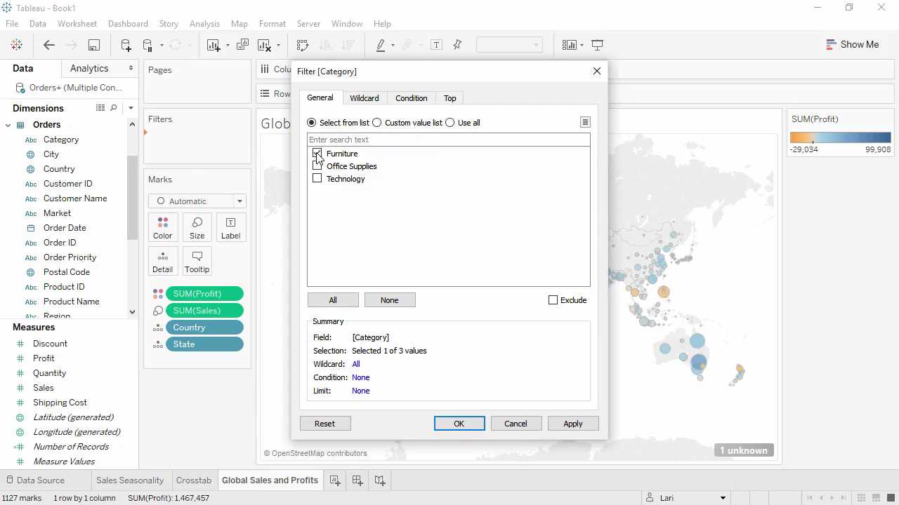
01
Tableau 실습2
가구를 선택하고 OK를 누릅니다.
Notes:
note

Slide 37
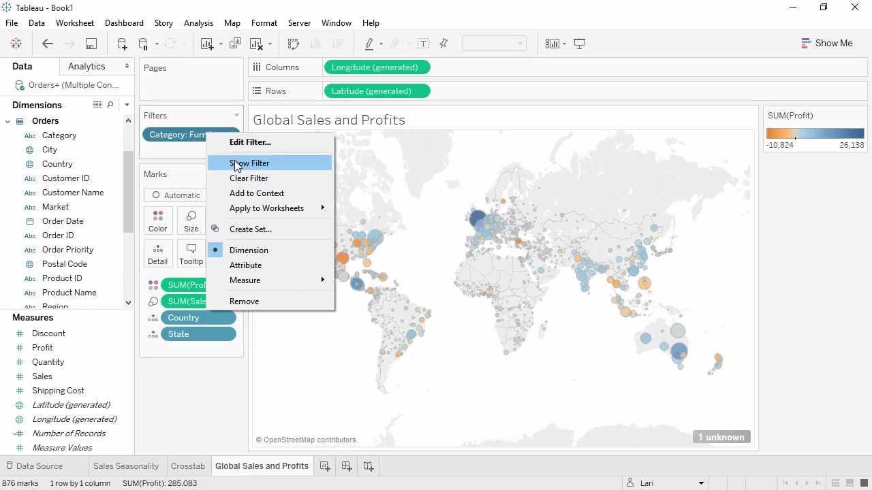
01
Tableau 실습2
필터의 Category 알약 모양을 마우스 오른쪽 버튼으로 클릭하고 Show Filter (필터 표시)를 선택하여 대화형 필터로 만들겠습니다.
Notes:
note

Slide 38
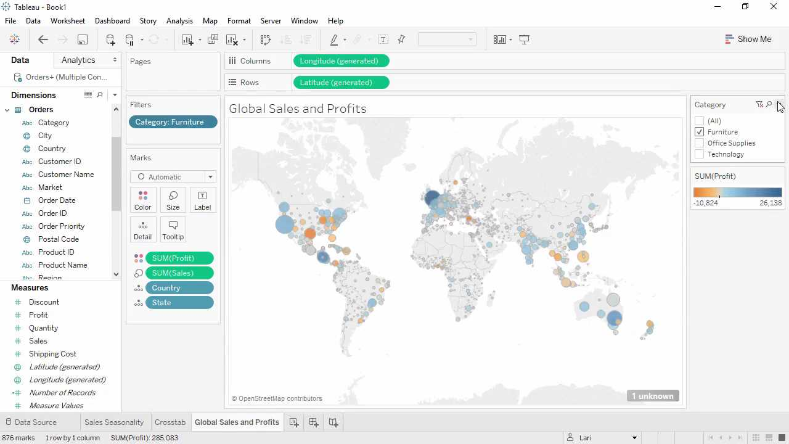
01
Tableau 실습2
또한 필터의 드롭다운 메뉴를 선택하여 다양한 옵션을 선택하면 필터를 수정할 수도 있습니다. 여기서 '단일값 목록'을 선택해 보겠습니다.
Notes:
note

Slide 39
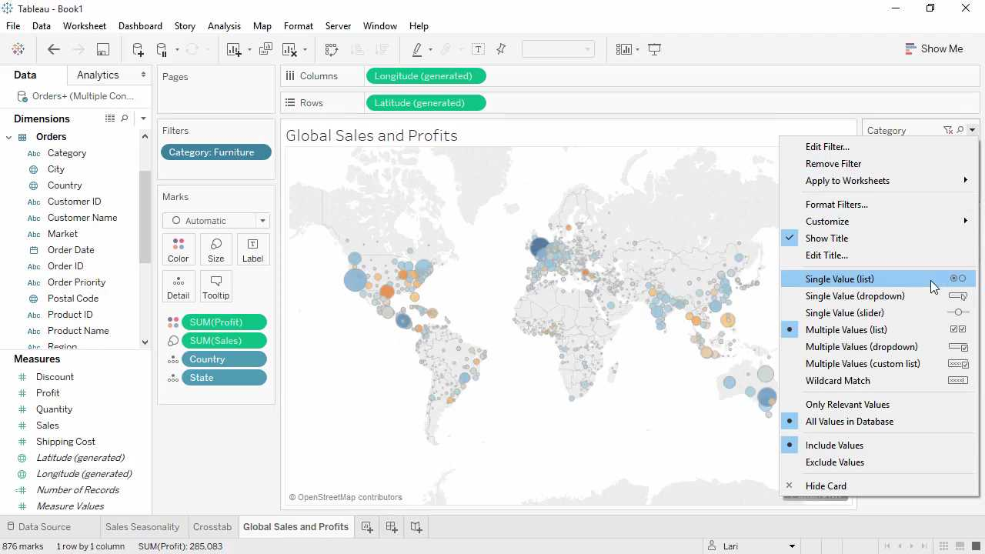
01
Tableau 실습2
또한 필터의 드롭다운 메뉴를 선택하여 다양한 옵션을 선택하면 필터를 수정할 수도 있습니다. 여기서 '단일값 목록'을 선택해 보겠습니다.
Notes:
note

Slide 40
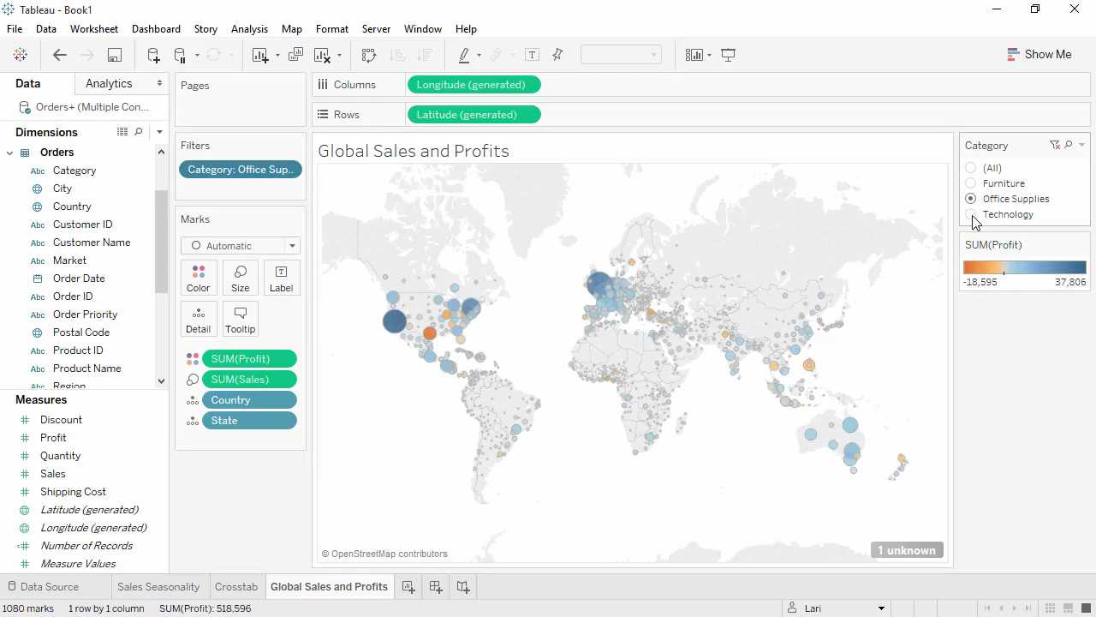
01
Tableau 실습2
누구든지 가구, 기술, 사무용품 등 원하는 범주를 쉽게 선택할 수 있습니다.
source: https://www.tableau.com/learn/training
Notes:
note

Slide 41

01
Tableau 실습2
누구든지 가구, 기술, 사무용품 등 원하는 범주를 쉽게 선택할 수 있습니다.
Notes:
note

Slide 42

01
Tableau 실습2
가구에 문제가 있다는 사실은 알고 있지만 어떤 유형의 가구가 실적이 저조할까요?
새 시트를 만들어 알아 보도록 하겠습니다.
Notes:
note

Slide 43
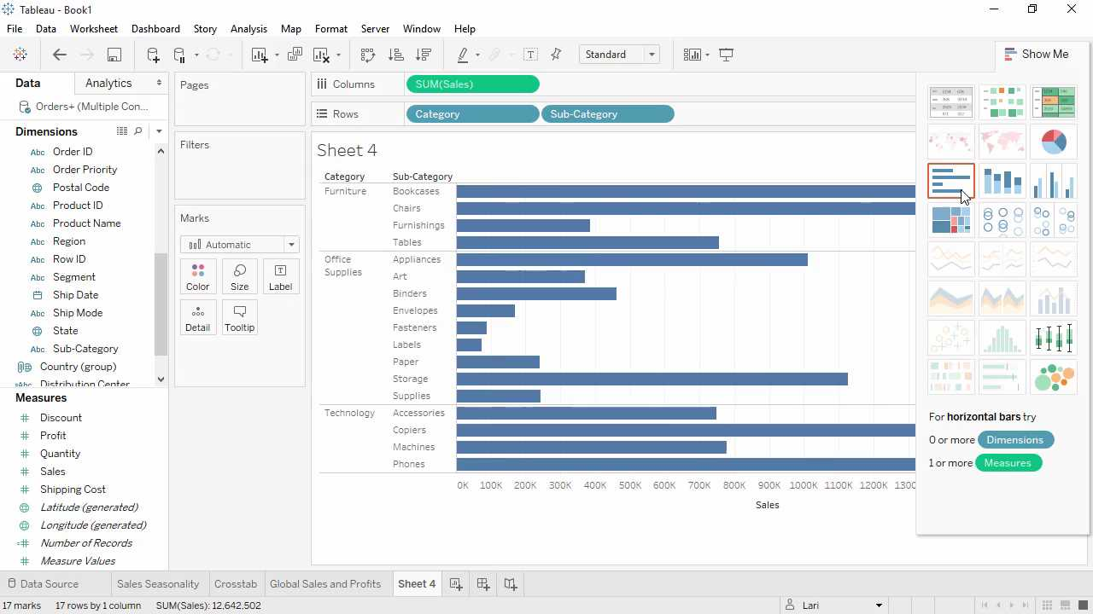
01
Tableau 실습2
'자동 표시'를 사용하여 Ctrl 키를 누른 상태에서 Category, Sub Category, Sales (매출) 같이 원하는 변수를 선택하면 자동 표시에 여러 제안이 표시되는 것을 볼 수 있습니다.
몇 개의 차트를 클릭해서 가장 보기 좋은 막대 차트를 선택해 보겠습니다.
Notes:
note

Slide 44
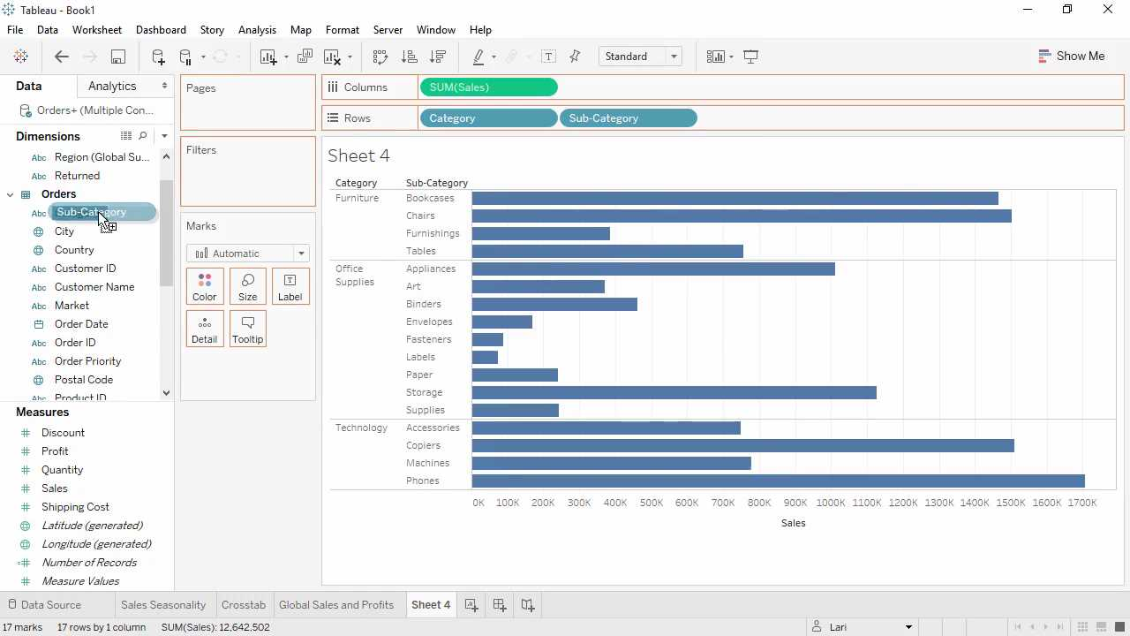
01
Tableau 실습2
데이터의 Category와 Sub Category 간에 계층적인 특성이 있습니다. Tableau의 데이터 패널에서는 간단하게 필드 위에 필드를 드래그 앤 드롭하여 계층을 만들 수 있습니다.
Sub Category를 Category 위에 드래그합니다.
Notes:
note

Slide 45
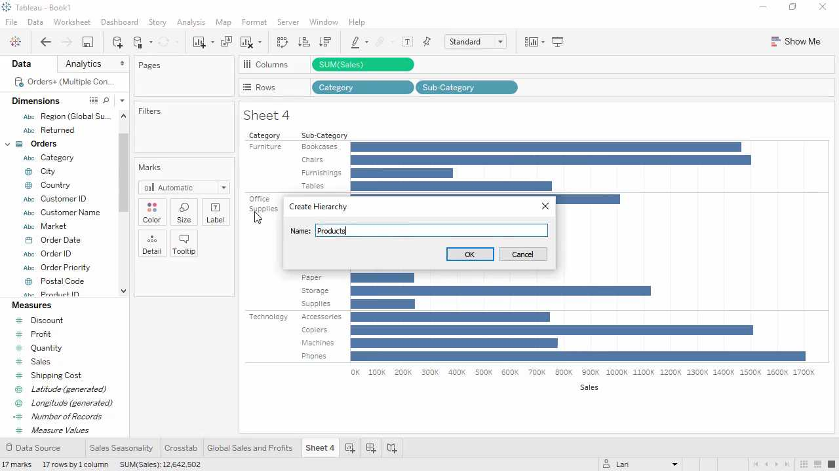
01
Tableau 실습2
Sub Category를 Category 위에 드래그하고 Products (제품)라고 부르겠습니다.
source: https://www.tableau.com/learn/training
Notes:
note

Slide 46
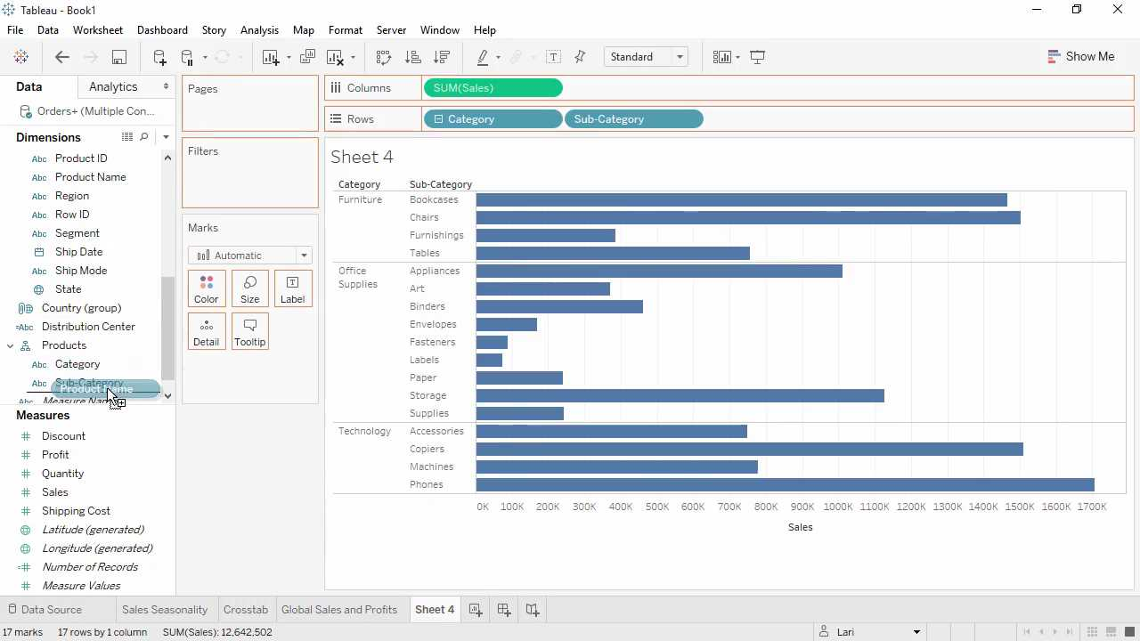
01
Tableau 실습2
이 계층에 제품 이름도 추가할 수 있습니다. Product Name 을 드래그 앤 드롭해서 추가합니다.
Tableau 에서 이 계층을 만드는 데 몇 초 밖에 걸리지 않으며 이 계층을 사용하면 세부적인 분석이 가능합니다.
Notes:
note

Slide 47
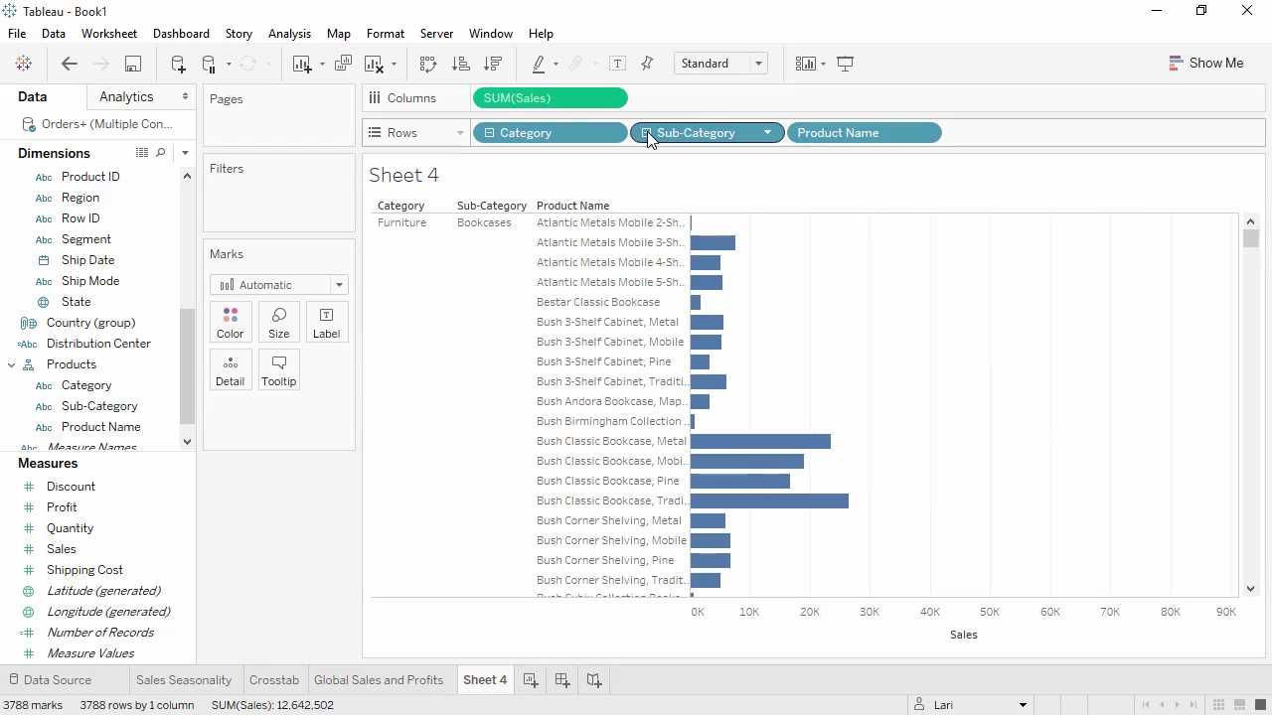
01
Tableau 실습2
Rows (열)에 있는 Category 알약 왼쪽의 ‘+’ 를 클릭해 하위 계열을 확장 시킬 수 있습니다.
Notes:
note

Slide 48
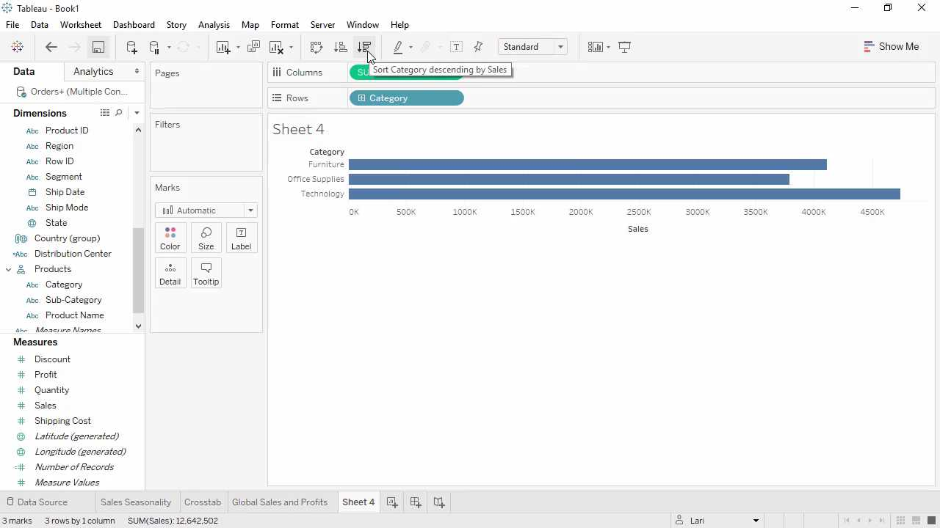
01
Tableau 실습2
하위 Category를 닫고 3개의 범주를 전체 매출별로 정렬하려면 툴바에서 해당 정렬 버튼을 클릭합니다.
Technology (기술)의 총 매출이 가장 높음을 확인할 수 있습니다.
Notes:
note

Slide 49
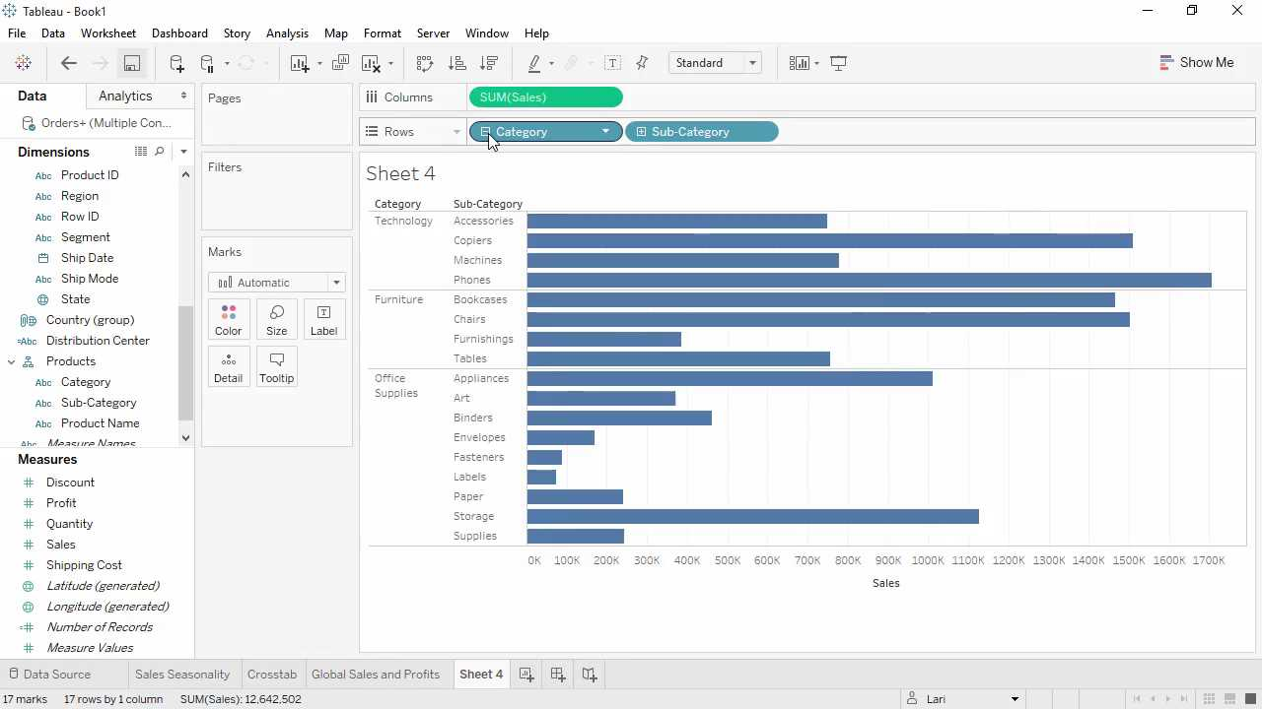
01
Tableau 실습2
Sub Category를 보려고 확장하면 막대 그래프가 정렬되어 있지 않은 것을 볼 수 있습니다.
Notes:
Sort 클리어 후

Slide 50

01
Tableau 실습2
이번에는 축을 기준으로 한 빠른 정렬을 사용해 다시 정렬해 보겠습니다.
source: https://www.tableau.com/learn/training
Notes:
note

Slide 51
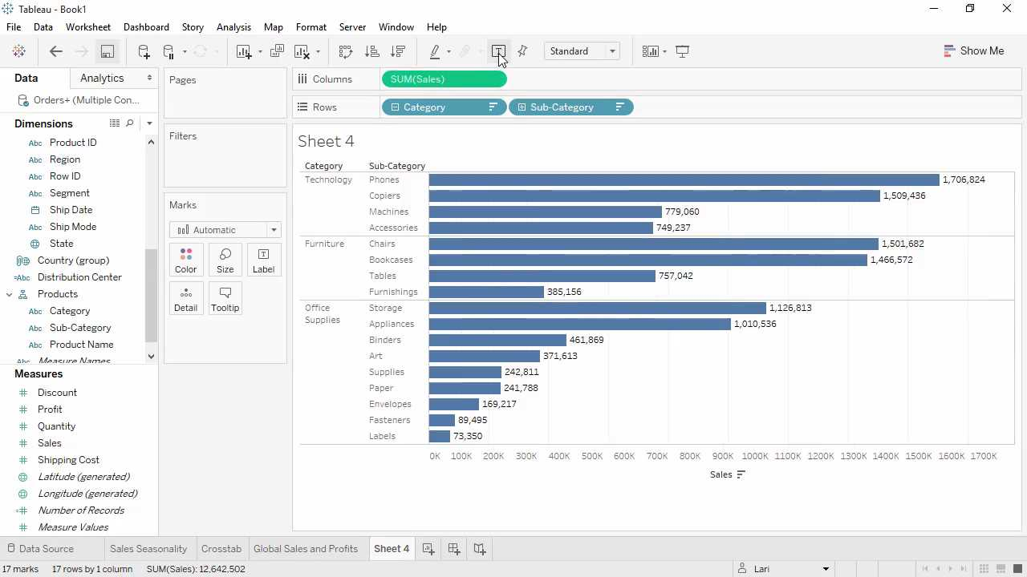
01
Tableau 실습2
Category의 순서는 동일하게 유지되며 각 범주 내 막대만 정렬합니다.
툴바의 'T' 버튼을 클릭하여 마크 레이블을 사용 또는 사용 해제하여 실제 매출 값을 볼 수 있습니다.
Notes:
note

Slide 52
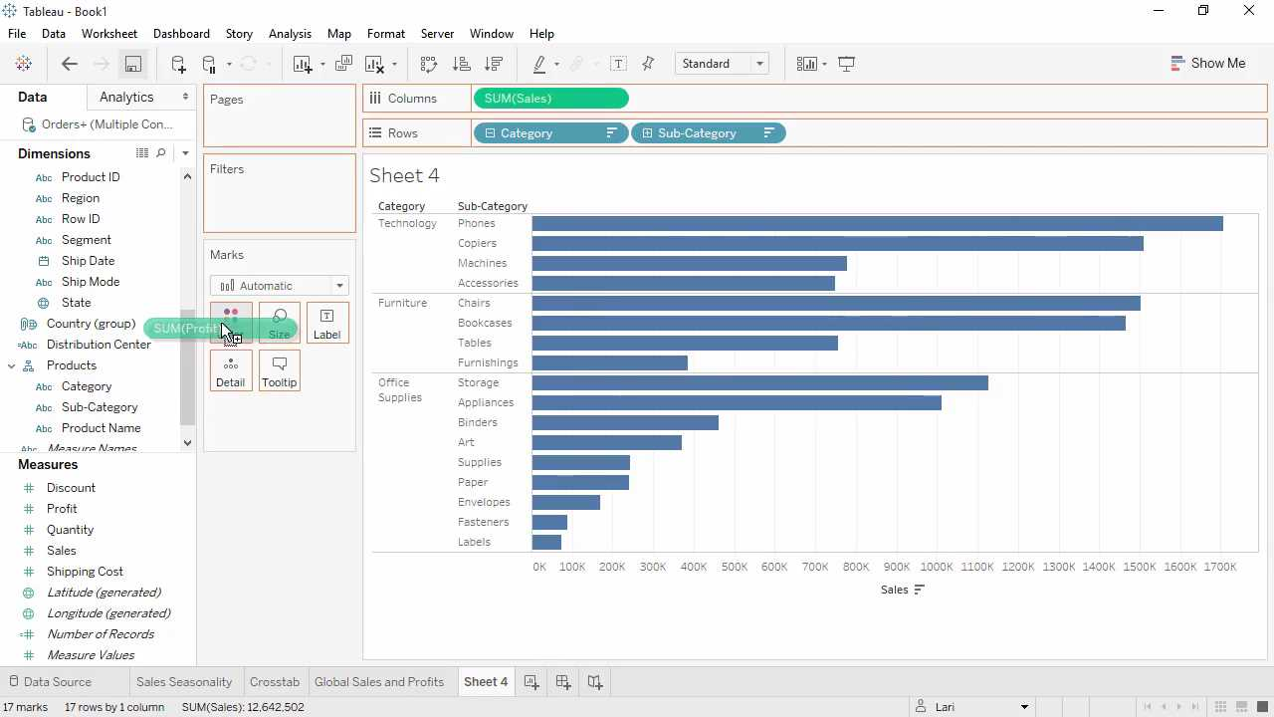
01
Tableau 실습2
Profit (수익)은 어떤지 알아보기 위해 Profit (수익)을 Color (색상)에 배치해 보겠습니다.
Notes:
note

Slide 53
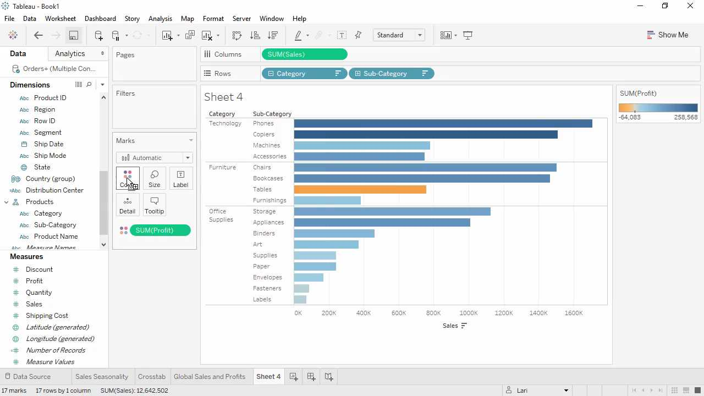
01
Tableau 실습2
Sub Category에서 Table 부분이 매출은 좋아보임에도 불구하고 Profit (수익)이 저조하다는 것을 볼 수 있습니다.
Notes:
note

Slide 54
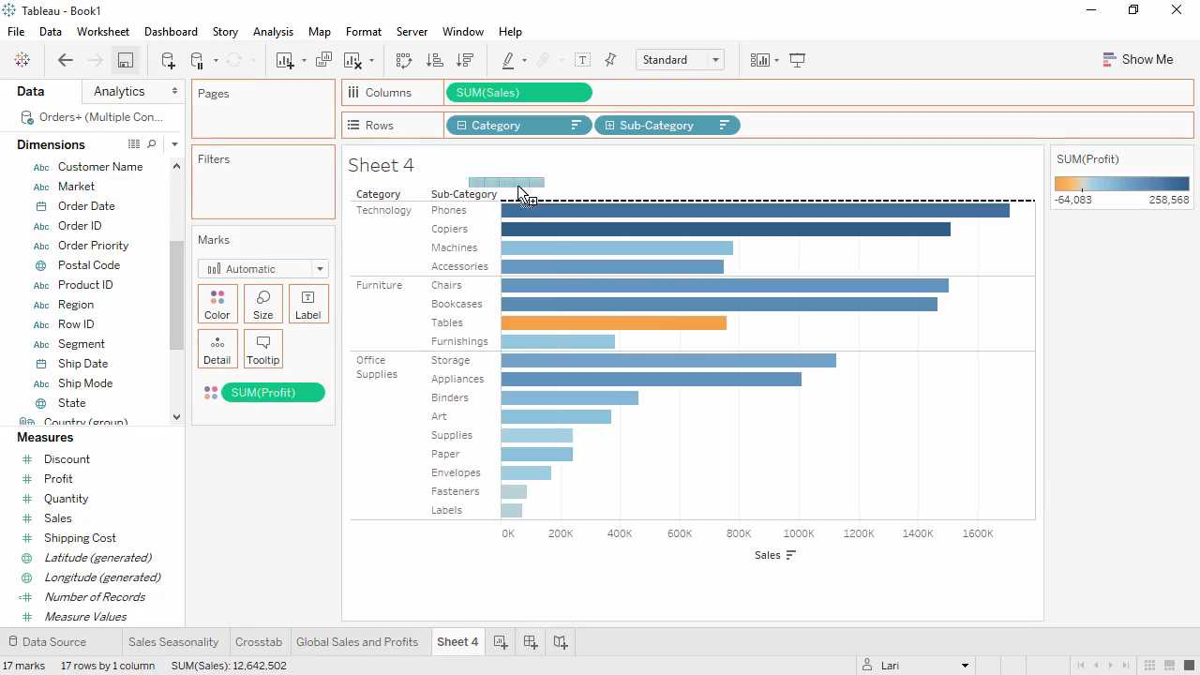
01
Tableau 실습2
모든 시장에 일어나는 현상일까요?
Market (시장)을 위쪽에 배치해 보겠습니다.
Notes:
note

Slide 55
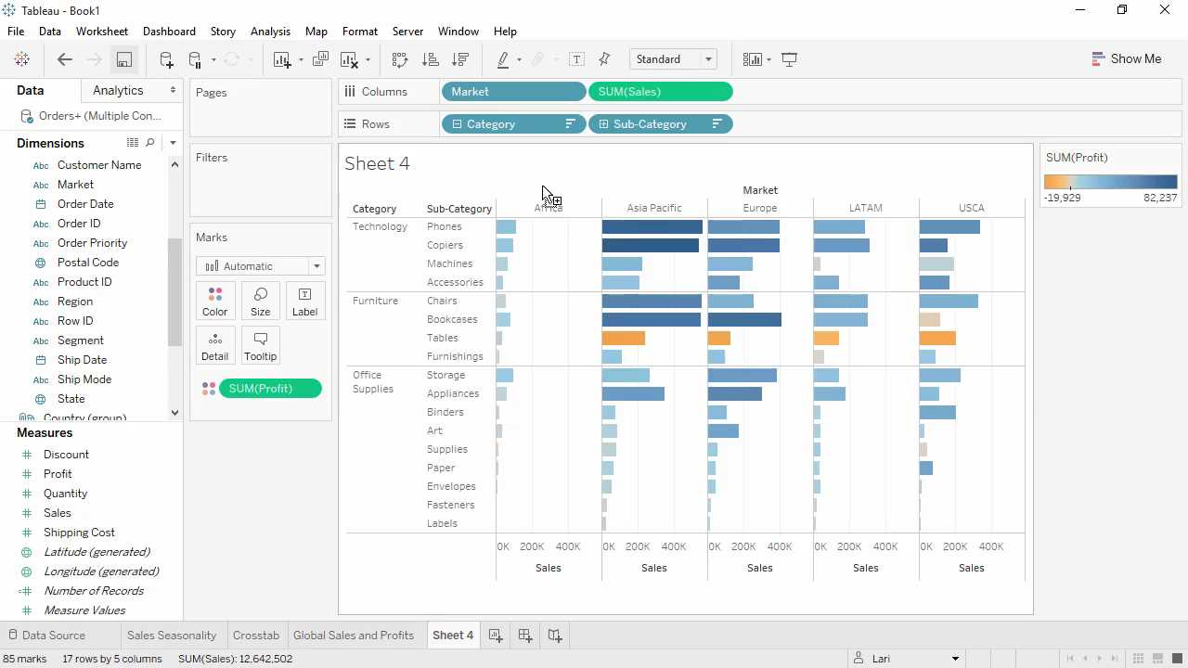
01
Tableau 실습2
곧바로 몇몇 시장이 가구 Category에서 이와 동일한 수익성 문제를 가지고 있는 것을 볼 수 있습니다.
source: https://www.tableau.com/learn/training
Notes:
note

Slide 56
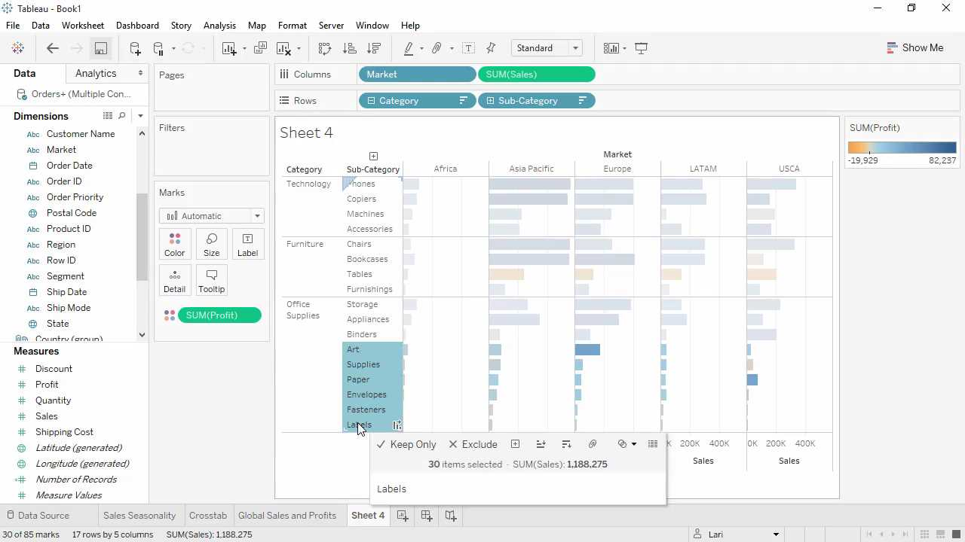
01
Tableau 실습2
유사한 항목을 함께 그룹화할 수 있습니다. 사무용품에서 몇몇 항목의 매출이 매우 저조하다는 것을 확인할 수 있습니다.
그러한 Sub Category의 머리글을 Art부터 Label까지 모두 선택합니다.
Notes:
note

Slide 57

01
Tableau 실습2
종이클립 아이콘을 사용하여 그룹화할 수 있습니다.
Notes:
note

Slide 58
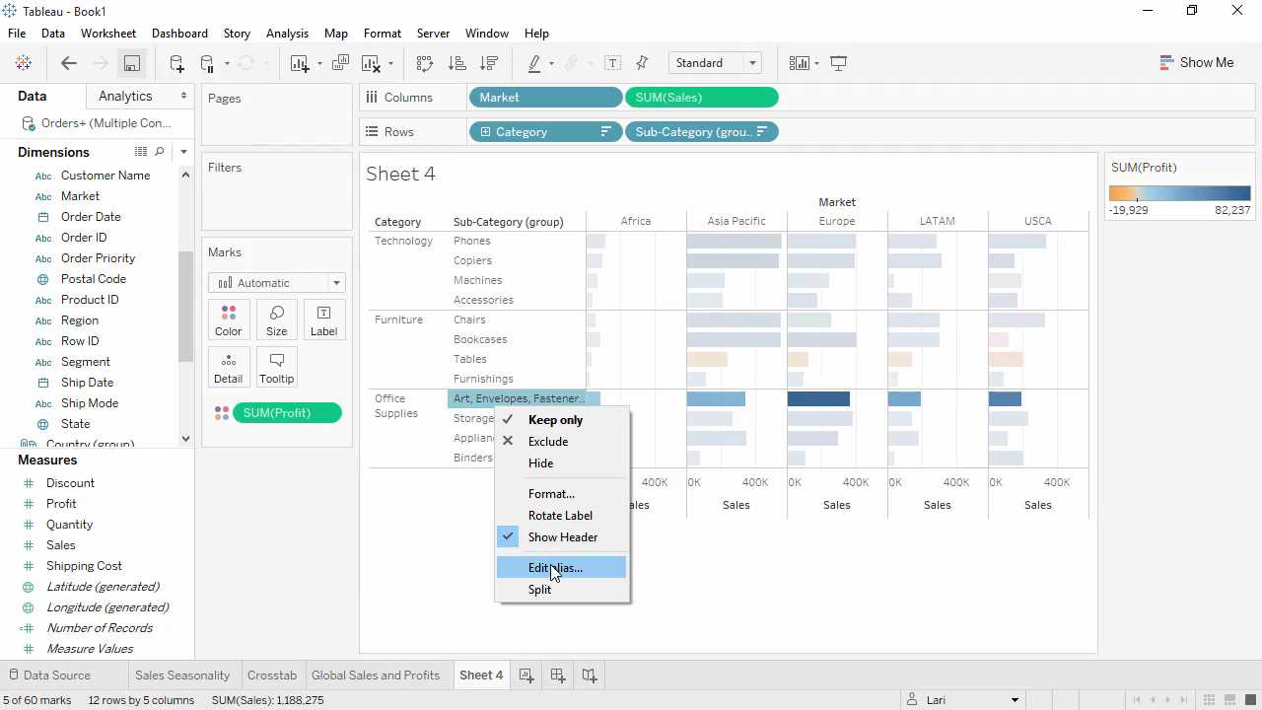
01
Tableau 실습2
그룹화한 행의 이름을 변경하려면 마우스 오른쪽 버튼으로 클릭한 다음 Edit Labels (별칭 편집)를 선택합니다.
Notes:
note

Slide 59
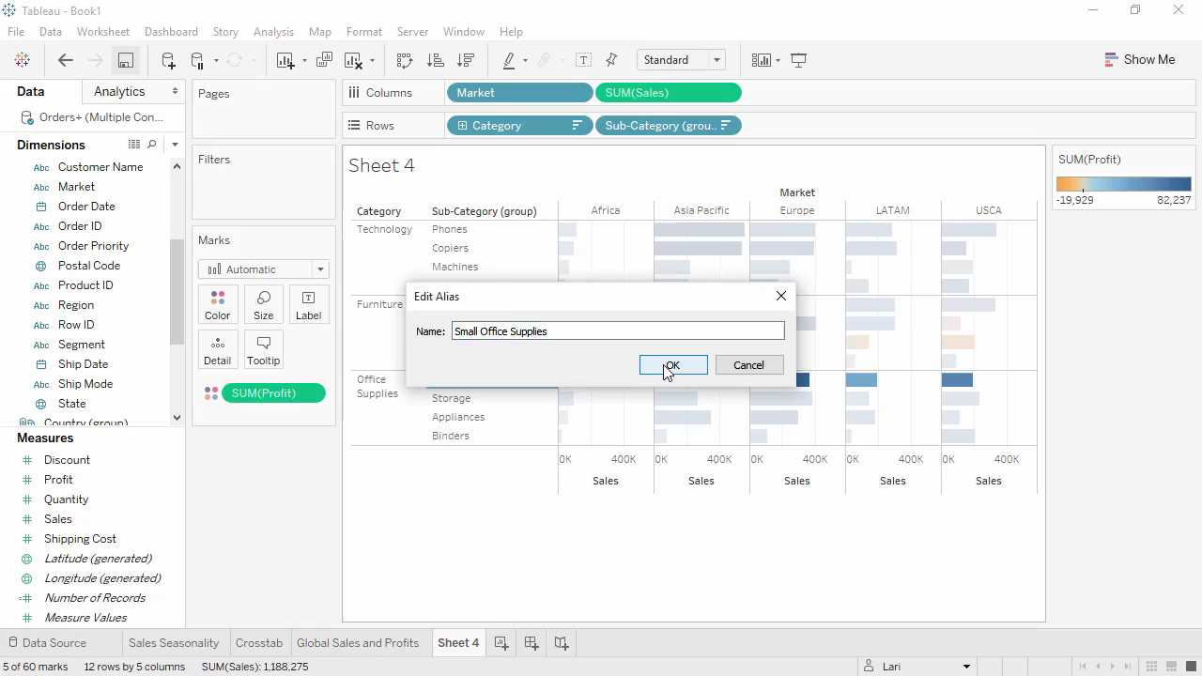
01
Tableau 실습2
Small Office Supplies (작은 사무용품) 이라고 이름을 변경합니다.
Notes:
note

Slide 60
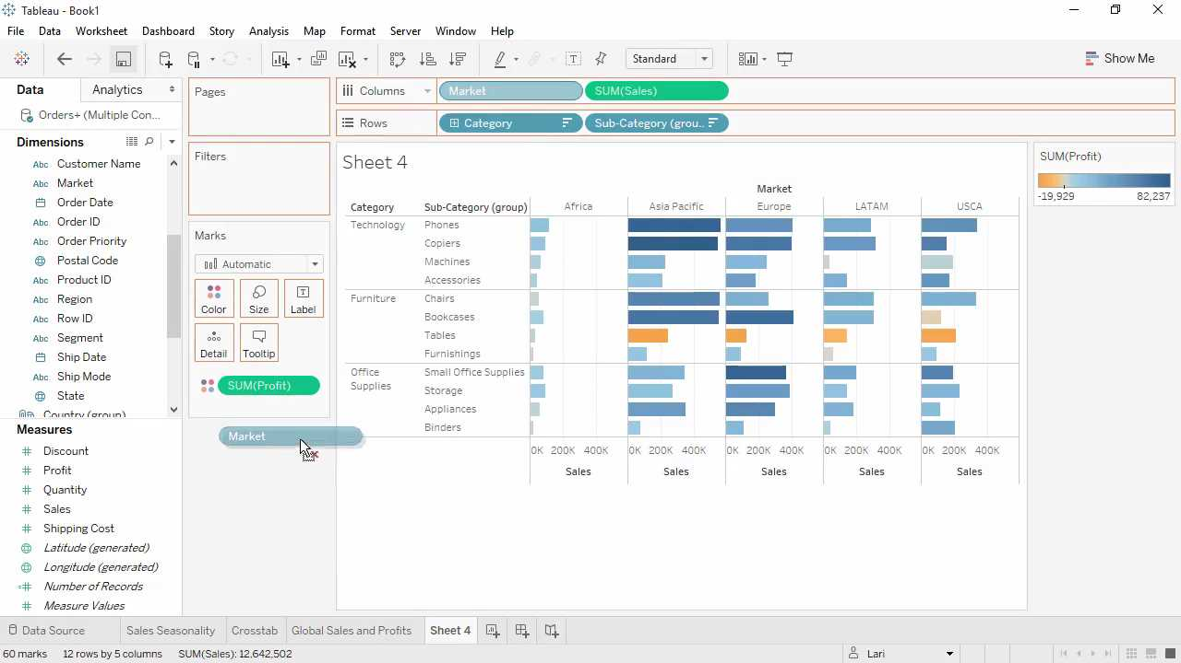
01
Tableau 실습2
Sub Category 별 매출을 보기 위해 Market (시장)을 제거합니다.
source: https://www.tableau.com/learn/training
Notes:
note

Slide 61
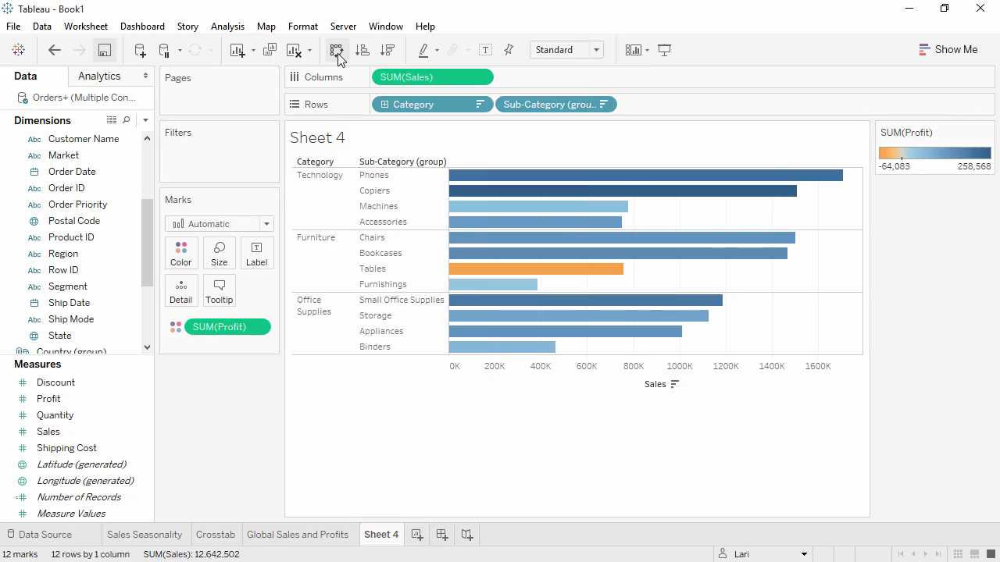
01
Tableau 실습2
축을 바꾸어 Sub Category 별 매출을 표시합니다.
Notes:
note

Slide 62

01
Tableau 실습2
축을 바꾸어 Sub Category 별 매출을 표시합니다.
Notes:
note

Slide 63

01
Tableau 실습2
또한 열의 머리글을 마우스 오른쪽 버튼으로 클릭하고 레이블을 숨길 수도 있습니다.
Notes:
note

Slide 64

01
Tableau 실습2
이 시트를 이름을 Sales by Sub Category (하위 범주별 매출)이라고 하고 새 시트를 만들어 보겠습니다.
Notes:
note

Slide 65

01
Tableau 실습2
지금까지 몇 가지 수익성 문제가 있는 것을 확인 했습니다.
이런 문제가 수익을 잠식하는 배송 비용 때문일 거라 짐작이 되니 이번엔 수익 및 배송 데이터를 살펴보도록 하겠습니다.
source: https://www.tableau.com/learn/training
Notes:
note

Slide 66

01
Tableau 실습2
Profit (수익)을 행 선반으로 옮깁니다.
Notes:
note

Slide 67

01
Tableau 실습2
Shipping Cost (배송 비용)를 열 선반에 옮깁니다.
Notes:
note

Slide 68

01
Tableau 실습2
Tableau에서 수익 합계 및 배송 비용 합계에 대한 마크를 만듭니다.
Notes:
note

Slide 69

01
Tableau 실습2
Category (범주)를 색상에 배치합니다.
Notes:
note

Slide 70

01
Tableau 실습2
Category (범주)별로 세분화되어 3개의 마크가 됩니다.
source: https://www.tableau.com/learn/training
Notes:
note

Slide 71

01
Tableau 실습2
고객 ID를 Detail (세부 정보)로 추가해보겠습니다.
Notes:
note

Slide 72

01
Tableau 실습2
권장하는 만개의 데이터 보다 더 많은 17415 개의 데이터를 추가하겠냐는 메세지가 나옵니다.
Add all members를 선택하여 모든 고객을 나타내어 보겠습니다.
Notes:
note

Slide 73

01
Tableau 실습2
Tableau에서 각 Category의 각 고객에 대한 마크를 만듭니다.
Notes:
note

Slide 74

01
Tableau 실습2
이러한 마크는 각 고객의 단일 Category 내 모든 거래에 대한 총 배송 비용 및 수익을 나타냅니다.
Notes:
note

Slide 75

01
Tableau 실습2
Analysis 메뉴에서 Aggregate Measures를 해제 시켜 데이터를 완전히 분리하여 모든 거래를 각각 레코드 수준으로 배치할 수 있습니다.
하지만 다음 단계를 위해 Aggregate Measures를 선택해 놓겠습니다.
source: https://www.tableau.com/learn/training
Notes:
Aggregate Measures uncheck/check를 해서 차이점을 보여준다

Slide 76

01
Tableau 실습2
마크 카드의 필드를 다른 역할에 지정할 수 있습니다. 예를 들어 Category 앞의 색상 아이콘을 클릭하여 레이블로 변경할 수 있습니다.
Notes:
note

Slide 77

01
Tableau 실습2
또는 Sub Category 등의 필드를 레이블 선반으로 직접 가져올 수 있습니다.
Notes:
note

Slide 78

01
Tableau 실습2
레이블을 클릭하여 표시된 이름을 편집 또는 지워 보겠습니다.
Notes:
note

Slide 79

01
Tableau 실습2
텍스트 옆을 클릭하여 편집창을 열 수 있습니다.
Notes:
note

Slide 80

01
Tableau 실습2
편집창에서 원하는데로 편집이 가능합니다.
source: https://www.tableau.com/learn/training
Notes:
이걸로 edit할수 있음을 보여줌

Slide 81

01
Tableau 실습2
지금은 Show Mark Label에 체크된것을 해제해보겠습니다.
Notes:
note

Slide 82

01
Tableau 실습2
여기서 여러 Category에서 수익이 적은 고객의 수가 상당하다는 것을 볼 수 있으므로 조사해볼 필요가 있습니다.
수익이 낮은 주문들이 반품된 주문들인지 궁금하네요.
Returned (반품된 주문)을 Size로 가져옵니다
Notes:
note

Slide 83

01
Tableau 실습2
운송비가 가장높은 주문이 반품이 되었지만 수익이 적은 주문은 반품이 많지 않습니다.
높은 운송비와 수익율이 어떤관계가 있는지 알아보겠습니다.
Notes:
Returned가 있는지 없는지 (boolean)를 Size로 보여줌

Slide 84

01
Tableau 실습2
배송 비용과 수익 간에 실제로 관계가 있는지
이에 집중할 수 있도록 레이블 (Sub Category)과 크기 (반품)을 제거해 보겠습니다.
Notes:
note

Slide 85

01
Tableau 실습2
배송 비용과 수익 간에 실제로 관계가 있는지
이에 집중할 수 있도록 레이블 (Sub Category)과 크기 (반품)을 제거해 보겠습니다.
Notes:
note

Slide 86

01
Tableau 실습2
Categoryd의 Label을 Color로 변경합니다.
source: https://www.tableau.com/learn/training
Notes:
note

Slide 87

01
Tableau 실습2
추세선을 추가해 보겠습니다. 이 작업은 애널리틱 패널에서 쉽게 사용할 수 있습니다.
Notes:
note

Slide 88

01
Tableau 실습2
추세선을 추가하는 작업은 분석 패널에서 추세선을 선택하고 뷰에 가져오면 쉽게 수행할 수 있습니다.
Notes:
note

Slide 89

01
Tableau 실습2
가구의 경우, 배송 비용이 증가함에 따라 수익 증가율은 둔화되는것을 볼 수 있습니다.
Notes:
note

Slide 90

01
Tableau 실습2
하지만 이 추세선을 마우스오버하면 R-제곱값이 매우 낮은 것을 볼 수 있습니다. 따라서 추세선이 특별히 의미 있는 것은 아닙니다.
source: https://www.tableau.com/learn/training
Notes:
note

Slide 91

01
Tableau 실습2
이들 추세선을 바깥으로 드래그해 보겠습니다.
Notes:
note

Slide 92

01
Tableau 실습2
매우 낮은 수익 마크가 몇 개 있는것을 확인 할 수 있습니다.
수익 문제의 원인이 되는 고객을 신속하게 확인할 수 있습니다.
하위에 수익이 낮은 주문을 드레그해서 선택해보겠습니다.

Slide 93

01
Tableau 실습2
이러한 마크를 선택하면 선택된 마크의 기본 데이터를 직접 살펴볼 수 있습니다.
Notes:
note

Slide 94

01
Tableau 실습2
이러한 마크를 선택하면 선택된 마크의 기본 데이터를 직접 살펴볼 수 있습니다.
Notes:
note

Slide 95

01
Tableau 실습2
source: https://www.tableau.com/learn/training
Notes:
note

Slide 96

01
Tableau 실습2
Category를 Color 대신 Shape (모양)으로 표시되도록 변경하고 색상을 회색으로 설정해 보도록 하겠습니다.
Notes:
note

Slide 97

01
Tableau 실습2
Category를 Color 대신 Shape (모양)으로 표시되도록 변경하고 색상을 회색으로 설정해 보도록 하겠습니다.
Notes:
note

Slide 98

01
Tableau 실습2
이 시트 이름를 Customer Breakdown (고객 세분화)라고 하겠습니다.
Notes:
note

Slide 99

01
Tableau 실습2
이 시트 이름를 Customer Breakdown (고객 세분화)라고 하겠습니다.
Notes:
note

Slide 100
01
Tableau 실습2
Exercise
미국 전역의 커피 체인점의 데이터 입니다. 지역별, 월별, 제품별 판매정보가 데이터 세트에 포함되어 있습니다. 동부, 서부, 남부, 중부로 구분되어 있는 시장으로 중 어느 매장이 어느 기간 동안 최고의 사업을 하고 했는지 분석해 봅니다.
데이터 세트
https://github.com/yyoo79/KTSummer2019/raw/master/Dataset%20for%20class%20exercise%20-%20coffee%20shop.xlsx
Notes:
10분

Slide 101
01
Tableau 실습2
Exercise
Data Dictionary
Area Code - 지역번호
Budget (cost of goods) - 예산 원가
Budget Margin - 예산 마진
Budget Profit - 예산 수익
Budget Sales - 예산 매출
Cost of goods sold - 판매 원가
Sales Difference - 판매 차액
Date data inserted - 기록 날짜
Profit per Product - 제품 수익
Profit KPI - 수익 KPI
Sales KPI - 판매 KPI
Date - 날짜
Inventory - 재고
Margin - 마진
Market Size - 시장 규모
Market - 시장
Marketing - 마케팅
Product Line - 제품라인
Product Type - 제품종류
Product - 제품
Profit - 수익
Sales - 판매
State - 주
Total Expenses - 총 지출
Type - 종류
Notes:
10분

Slide 102

01
Tableau 실습2

